Slide 1
Experten Slidekit: Cancer Survivorship & Melanom
-September 2023-

Slide 2
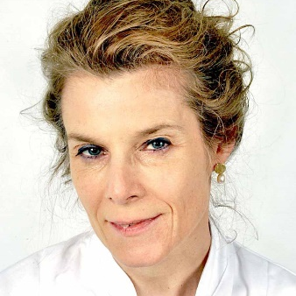

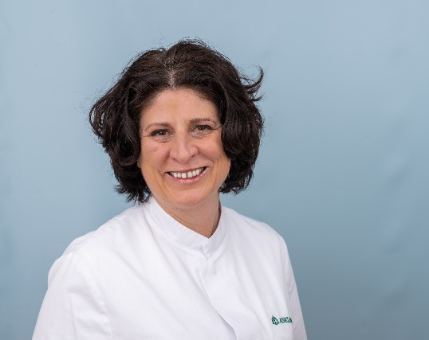
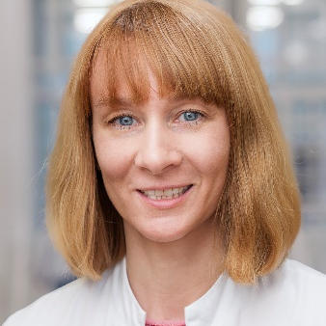
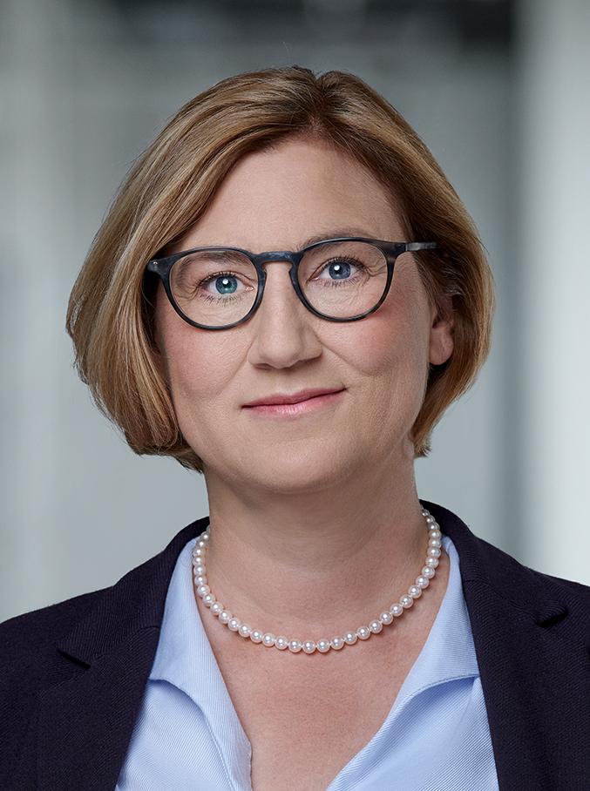
Interdisziplinäres Expertenteam: Die Autorinnen
Prof. Dr. med. Friedegund Meier
Universitätsklinikum Dresden,
Leiterin Hauttumorzentrum
PD Dr. med. Andrea Forschner
Universitätsklinikum Tübingen,
Leiterin Melanomambulanz
PD Dr. med. Georgia Schilling
Asklepios Tumorzentrum Hamburg,
leitende Oberärztin
Asklepios Nordseeklinik Westerland,
Chefärztin onkologische Rehabilitation
Prof. Dr. med. Lisa Zimmer
Universitätsklinikum Essen,
Oberärztin Hauttumorzentrum und Studienambulanz
Prof. Dr. med. Lucie Heinzerling
Klinikum der Universität München,
Leiterin Hautkrebszentrum
Dieses Slidekit wurde durch die Novartis Pharma GmbH unterstützt.
Auswahl und Zusammenstellung der Inhalte erfolgte durch die Autorinnen.
Zur besseren Lesbarkeit wird in dieser Präsentation das generische Maskulinum verwendet.
Die verwendeten Personenbezeichnungen beziehen sich – sofern nicht anders kenntlich gemacht – auf alle Geschlechter.

Slide 3
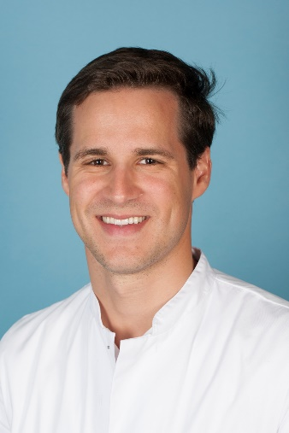
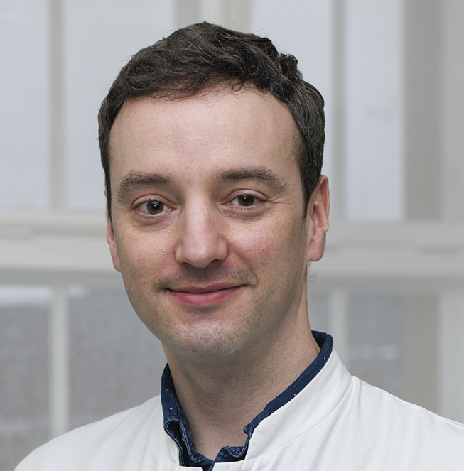
Interdisziplinäres Expertenteam: Die Berater
PD Dr. med. Markus Heppt
Universitätsklinikum Erlangen,
Geschäftsführender Oberarzt
Prof. Dr. med. Max Schlaak
Charité-Universitätsmedizin Berlin,
Leitender Oberarzt
Dieses Slidekit wurde durch die Novartis Pharma GmbH unterstützt.
Auswahl und Zusammenstellung der Inhalte erfolgte durch die Autorinnen.
Zur besseren Lesbarkeit wird in dieser Präsentation das generische Maskulinum verwendet.
Die verwendeten Personenbezeichnungen beziehen sich – sofern nicht anders kenntlich gemacht – auf alle Geschlechter.

Slide 4
Inhaltsverzeichnis
Cancer Survivorship: Eine Einführung
Melanom Survivorship: Die großen Themen
  Körperliche Langzeit-/Spätfolgen
    Langzeit- und Spätfolgen gängiger Melanom-Systemtherapien
    Die adjuvante Therapieentscheidung
    Lymphödem
    Zweitmalignome
    Fatigue
  Psychosoziale Belastungen
  Ökonomische Langzeitfolgen: Financial Toxicity und Beruf
  Lebensstil und tertiäre Prävention
Versorgung der Cancer Survivors in Deutschland
  Survivorship-Programme
  Anschlussheilbehandlung (AHB)/Rehabilitation
  Versorgungsangebote für Melanom-Survivors
Appendix:
  Zusatzinfo Fatigue

Slide 5
1. Cancer Survivorship:
Eine Einführung

Slide 6
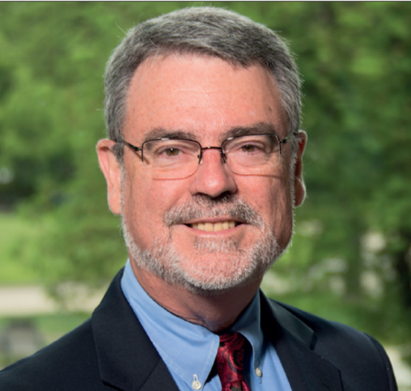
1. Cancer Survivorship: Eine Einführung
Fitzhugh Mullan | Kinderarzt und Verfechter sozialer Gerechtigkeit¹
Geboren am 22. Juli 1942 in Tampa (Florida, USA), gestorben am 29. November 2019 in Bethesda (Maryland, USA)
Erkrankte mit 32 Jahren erstmals an Krebs,
starb mit 77 Jahren an Lungenkrebs
Buch 1982: „Vital Signs: A Young Doctor's Struggle With Cancer“²
Publikation im NEJM 1985: „Seasons of Survival: Reflections of a Physician with Cancer”³
1986 gehörte er zu den Gründern der
National Coalition for Cancer Survivorship (NCCS)
Referenzen: 1. Watts G. Obituary – Fitzhugh Mullan. The Lancet 2020; 395(10220): 266; https://www.thelancet.com/action/showPdf?pii=S0140-6736%2820%2930104-5 (Zugriff Mai 2023). 2. Mullan F. Vital Signs: A Young Doctor's Struggle With Cancer. 1982; Farrar, Straus & Giroux. 3. Mullan F. Seasons of survival: reflections of a physician with cancer. N Engl J Med 1985; 313(4): 270–273.

Slide 7
1. Cancer Survivorship: Eine Einführung
Cancer Survivor(ship): Ein schwieriger Begriff^{1–3}
Cancer Survivorship: Was ist das?
Akutes Überleben |  | Mittleres Überleben |  | Langzeitüberleben
1. Jahr nach Diagnose und Primärtherapie |  | 1.–3. Jahr nach Diagnose und Primärtherapie |  | > 3. Jahr nach Diagnose und Primärtherapie
Der Begriff „Cancer Survivorship“ umschreibt den Übergang von der Erkrankung
und Akutbehandlung in die Phase des Langzeitüberlebens.
Aber: Es gibt keine allgemein anerkannte Definition!
Für Patientinnen und Patienten, deren Diagnosestellung mehr als fünf Jahre zurückliegt, wird häufig die Bezeichnung Langzeitüberlebende verwendet.
Referenzen: 1. Mullan F. Seasons of survival: reflections of a physician with cancer. N Engl J Med 1985; 313(4): 270–273. 2. Bloom JR. Surviving and thriving? Psychooncology 2002; 11(2): 89–92. 3. AG LONKO („Langzeitüberleben nach Krebs“) im Nationalen Krebsplan; Unterarbeitsgruppe „Bedarfsgerechte Versorgungsmodelle“ (Kurzform: UAG „Versorgungsmodelle“); Empfehlungspapier. https://www.bundesgesundheitsministerium.de/fileadmin/Dateien/3_Downloads/N/Nationaler_Krebsplan/Empfehlungspapier_UAG_Versorgungsmodelle_AG_LONKO_bf.pdf (Zugriff Mai 2023).
Notes:
Ab dem 4. Jahr keine Bildgebung mehr laut Leitlinie

Slide 8
1. Cancer Survivorship: Eine Einführung
Cancer Survivor: Ein schwieriger Begriff
Cancer Survivor stellen eine heterogene Gruppe mit sehr unterschiedlichen Bedürfnissen dar.
Die Betroffenen eint lediglich die Erfahrung, mit einer eigenen Krebsdiagnose konfrontiert gewesen zu sein.
Cancer Survivor verstehen sich oftmals nicht als „Survivor“ oder „(Langzeit-)Überlebende“ – manche empfinden Umschreibungen wie z. B. „Betroffene mit und nach Krebs“ als treffender.
  Manche Patienten in sehr frühen Stadien fühlen sich des Begriffs „Cancer Survivor“ nicht würdig.
  Patienten in einer palliativen Therapiesituation tun sich mit dem Begriff Krebs-Überlebende ebenfalls schwer.
Cancer Survivorship umfasst unterschiedliche Krankheitsverläufe und -stadien und erfordert eine differenzierte Betrachtung von Patienten mit Krebs.
Aufgrund dieser Herausforderungen sind maßgeschneiderte Betreuungskonzepte notwendig.

Slide 9
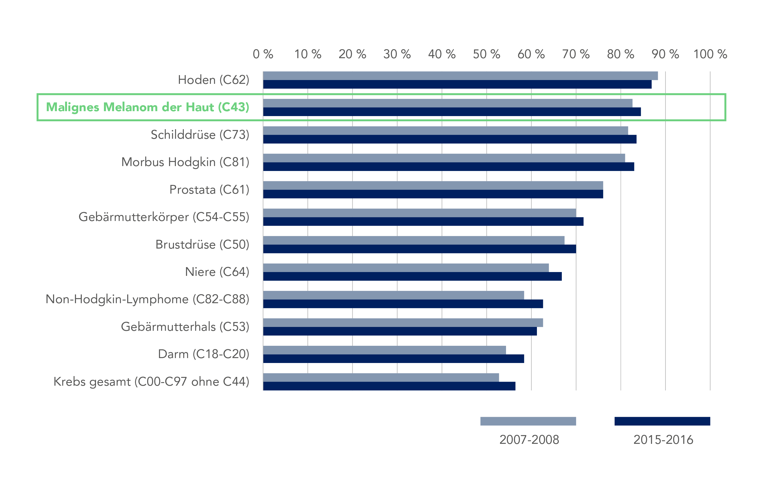
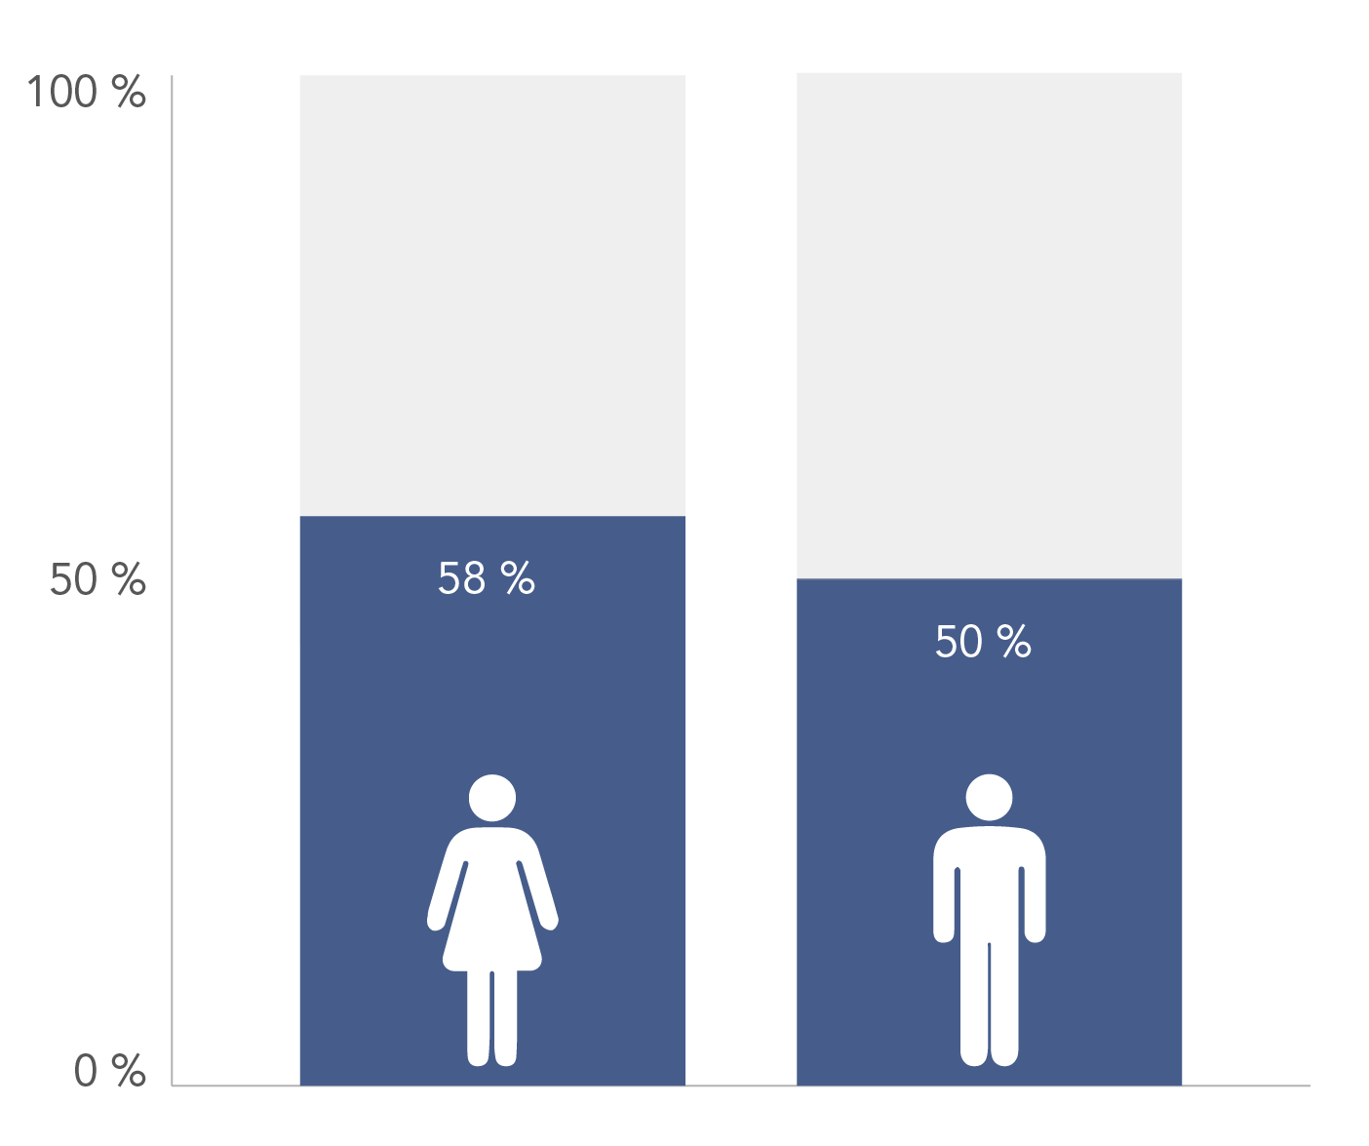
1. Cancer Survivorship: Eine Einführung
Die Zahl der Cancer Survivor in Deutschland steigt – dank besserer Therapien und Früherkennung¹
5-Jahresüberlebensraten#
50 % der Männer und 58 % der Frauen überleben die ersten 5 Jahre nach einer Krebsdiagnose
# Die dargestellten Daten stammen von Patienten aller Tumorstadien.
Referenzen: 1. Arndt V et al. Krebsprävalenz in Deutschland 2017. Onkologe 2021; 27: 717–723.
Notes:
https://www.rki.de/DE/Home/homepage_node.html ; V. Arndt et al., Der Onkologe 2021.

Slide 10
1. Cancer Survivorship: Eine Einführung
Cancer Survivorship: Ein breites Thema
Auf der individuellen Ebene setzen sich Survivor auseinander mit
Rezidivrisiko und Sterblichkeit
Langzeit- und Spätfolgen der Erkrankung/Therapie
Rezidivangst und anderen psychischen Problemen
Zweitmalignomen/Früherkennung
Lebensstil: Sport/Ernährung etc.
Beruf und Finanzen
Partnerschaft inkl. pflegende Angehörige
Die zunehmende Zahl von Survivors geht mit sozio-ökonomischen und strukturellen
Herausforderungen in Gesundheitssystem und Gesellschaft einher

Slide 11

1. Cancer Survivorship: Eine Einführung
Survivor berichten über viele unerfüllte Unterstützungsbedürfnisse¹
Sie wünschen sich Unterstützung bei …
… sexuellen Beschwerden
… spirituellen Belangen
… Informationsbedarf
… psychischen Belastungen
… Aktivitäten im Alltag
… psychosozialen Belastungen
… der Arzt-Patienten-Kommunikation
… körperlichen Beschwerden
Referenzen: 1. Harrison JD et al. What are the unmet supportive care needs of people with cancer? A systematic review. Support Care Cancer 2009; 17(8): 1117–1128.

Slide 12
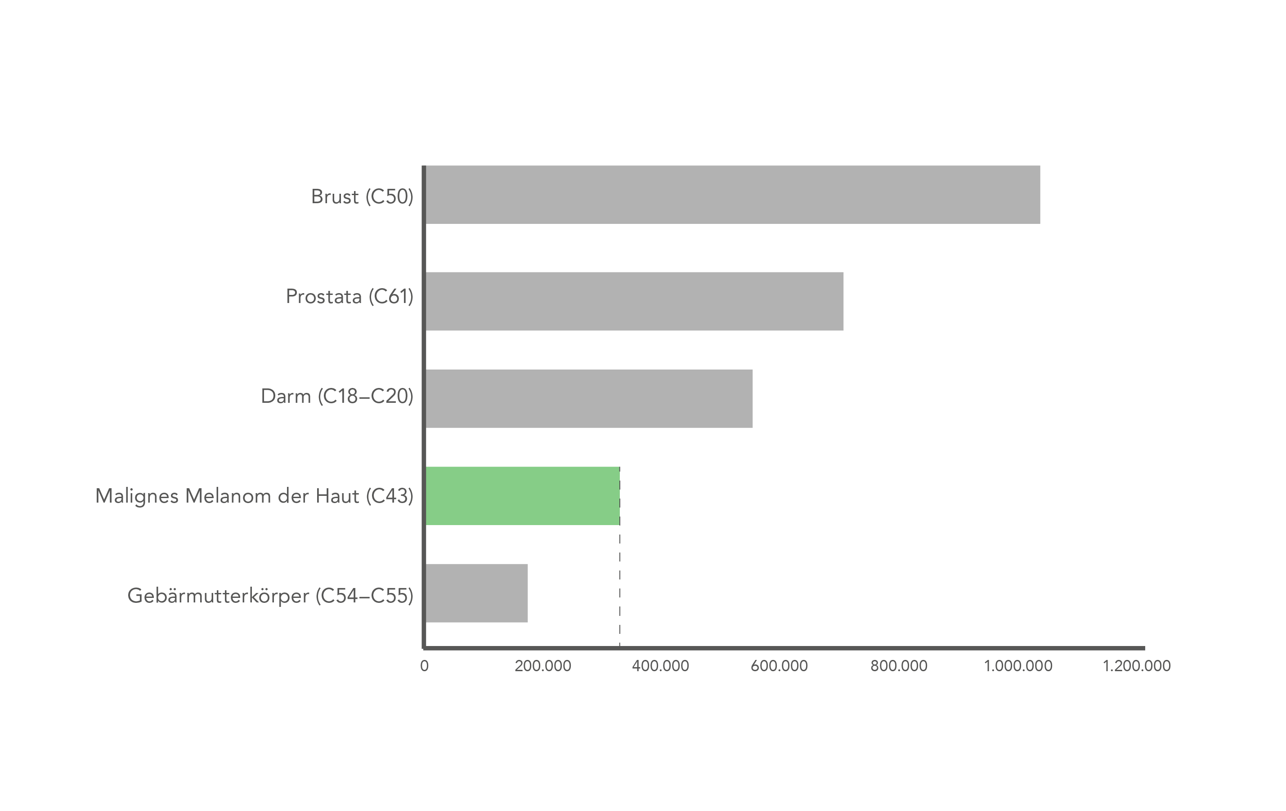
1. Cancer Survivorship: Eine Einführung
In Deutschland leben mehr als 300.000 Menschen mit und nach Melanom
Lebenszeitprävalenz der häufigsten Tumorentitäten (Deutschland 2017)
Grafik adaptiert nach Arndt et al. 2021.
Referenzen: 1. Arndt V et al. Krebsprävalenz in Deutschland 2017. Onkologe 2021; 27: 717–723.

Slide 13
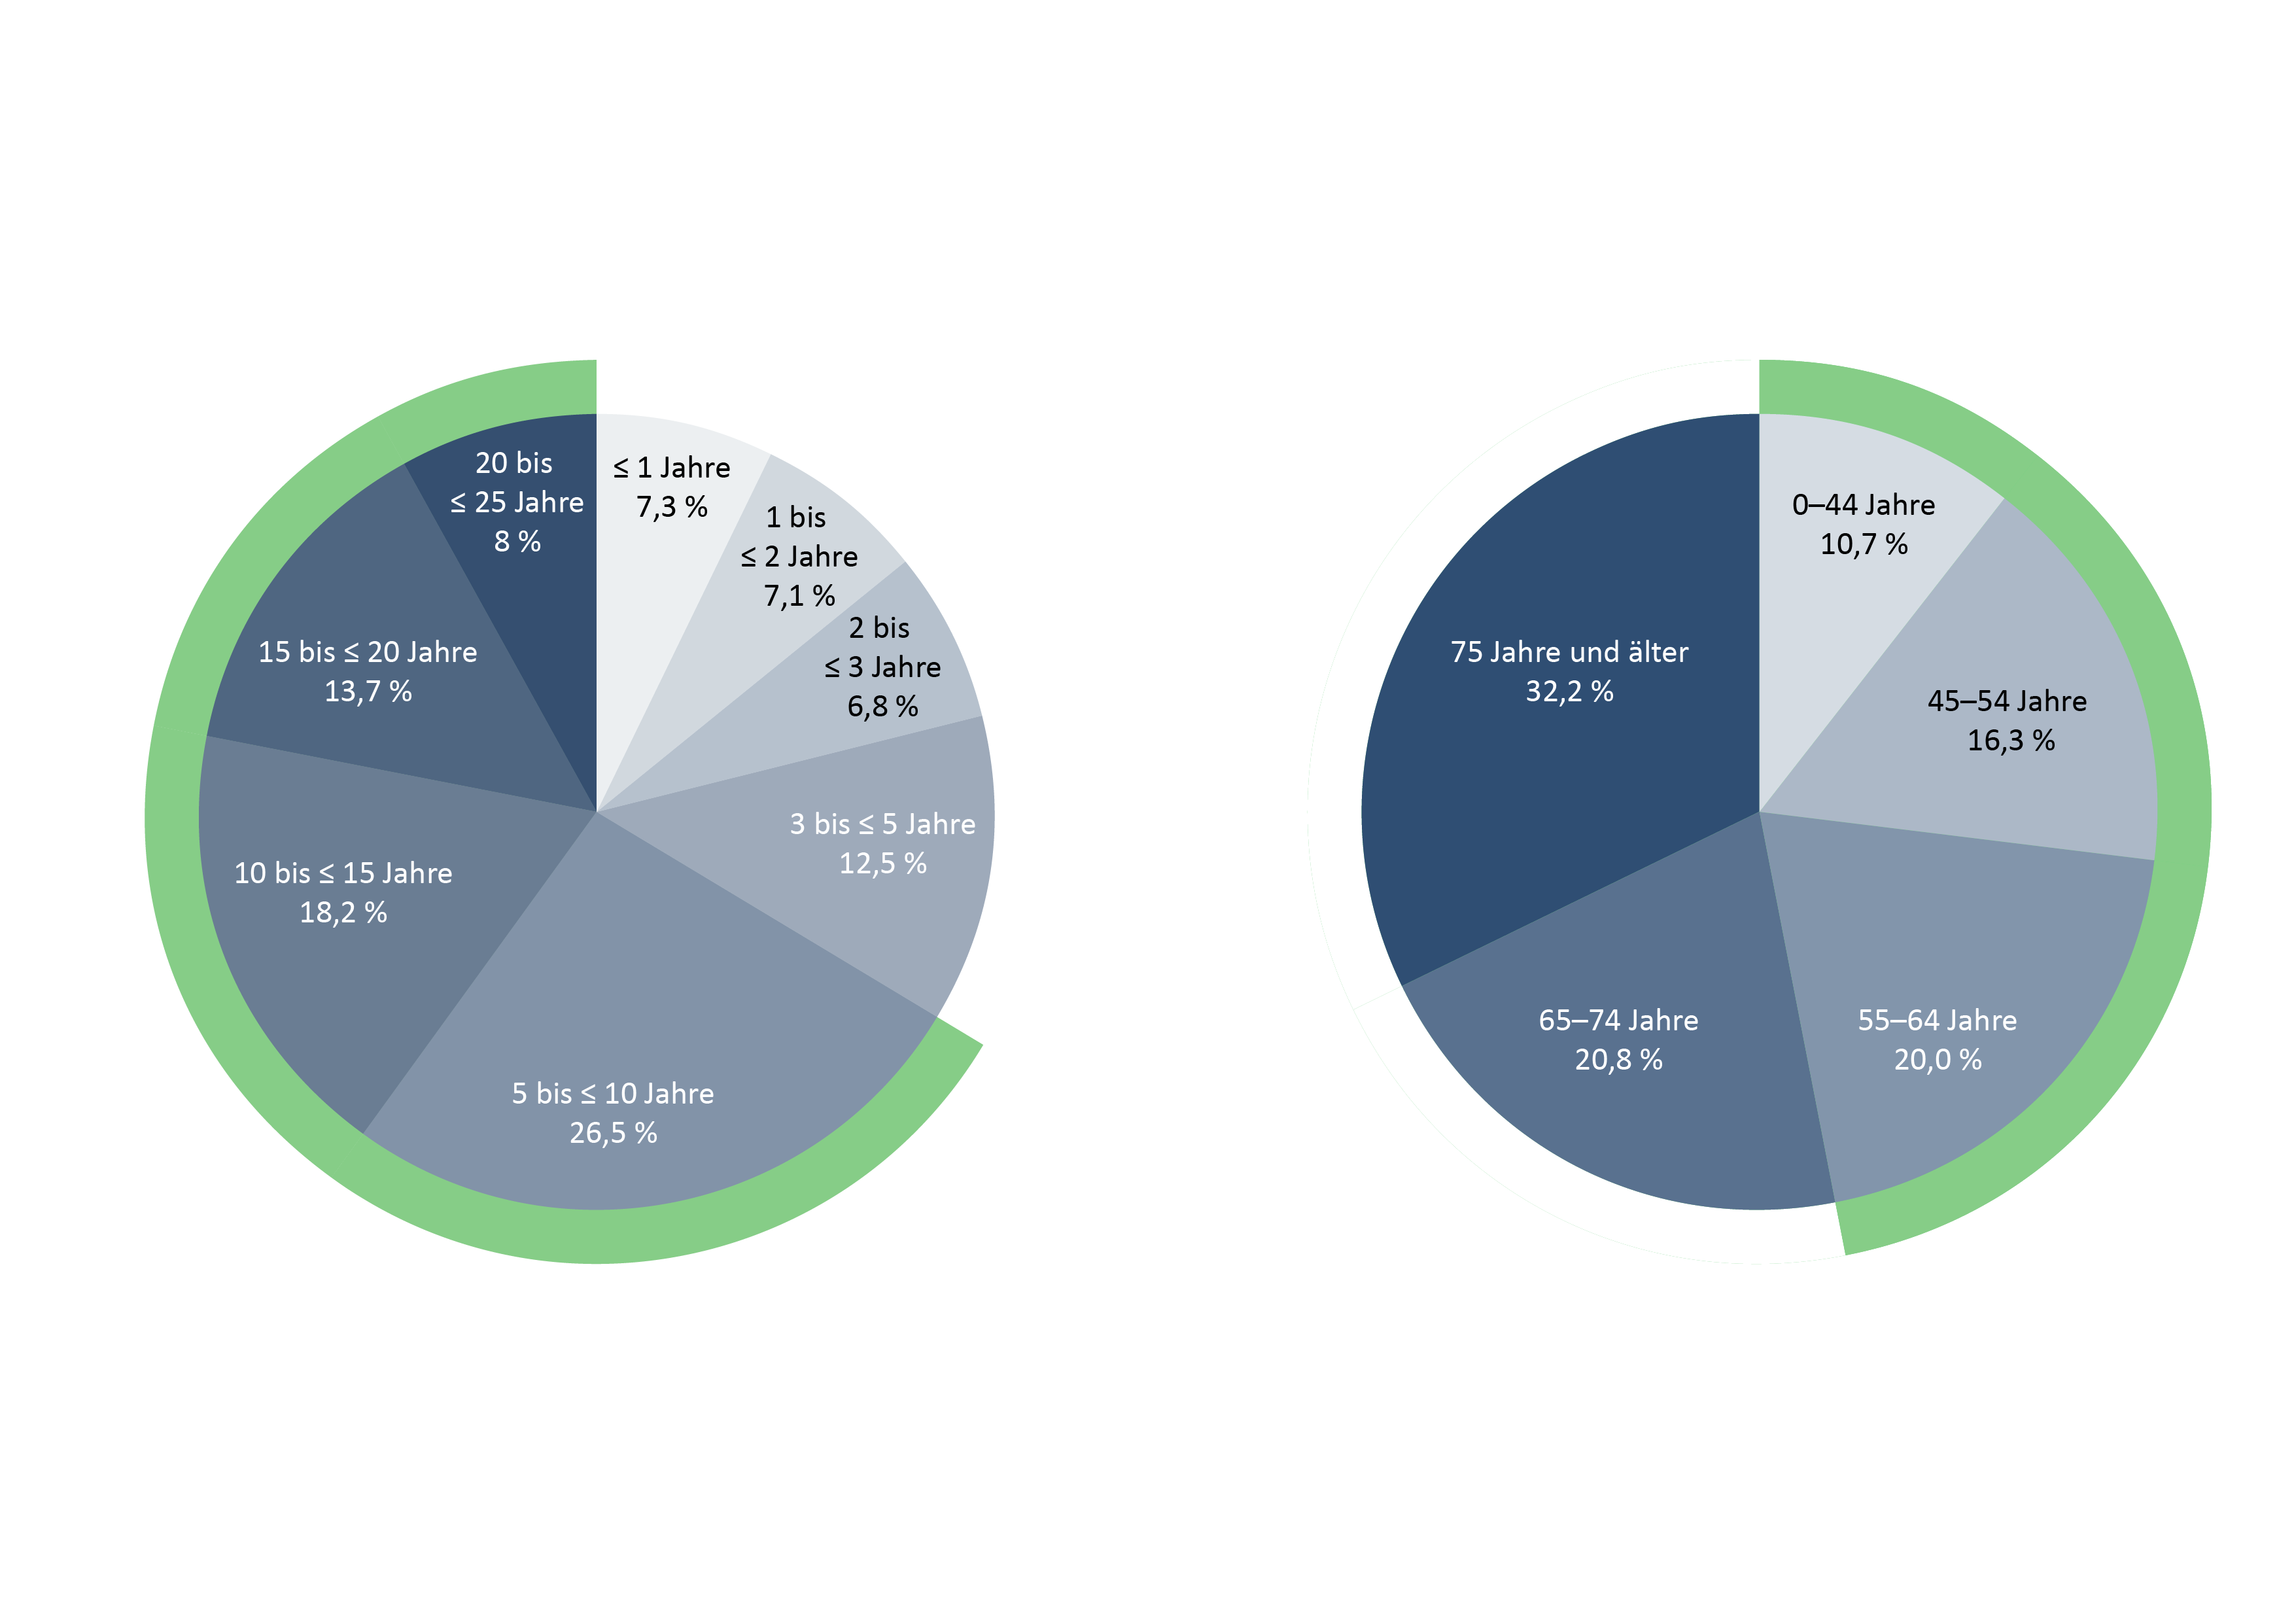
1. Cancer Survivorship: Eine Einführung
Die meisten Melanom-Survivor sind Langzeitüberlebende, häufig im berufsfähigen Alter
Fast die Hälfte befindet sich im erwerbsfähigen Alter
Zwei Drittel sind Langzeitüberlebende
(≥ 5 Jahre seit der Krebsdiagnose)
Zeit seit Erstdiagnose der
Melanom-Survivor in Deutschland
Prozentuale Verteilung der
Melanom-Survivor in Deutschland nach Alter
Referenzen: 1. Zentrum für Krebsregisterdaten im Robert Koch-Institut: Datenbankabfrage mit Schätzung der Inzidenz, Prävalenz und des Überlebens von Krebs in Deutschland auf Basis der epidemiologischen Landeskrebsregisterdaten. Mortalitätsdaten bereitgestellt vom Statistischen Bundesamt. www.krebsdaten.de/abfrage, letzte Aktualisierung: 13.09.2022, Abrufdatum: Mai 2023.
Dargestellt sind die Daten für Malignes Melanom der Haut (C43) im Jahr 2019.

Slide 14
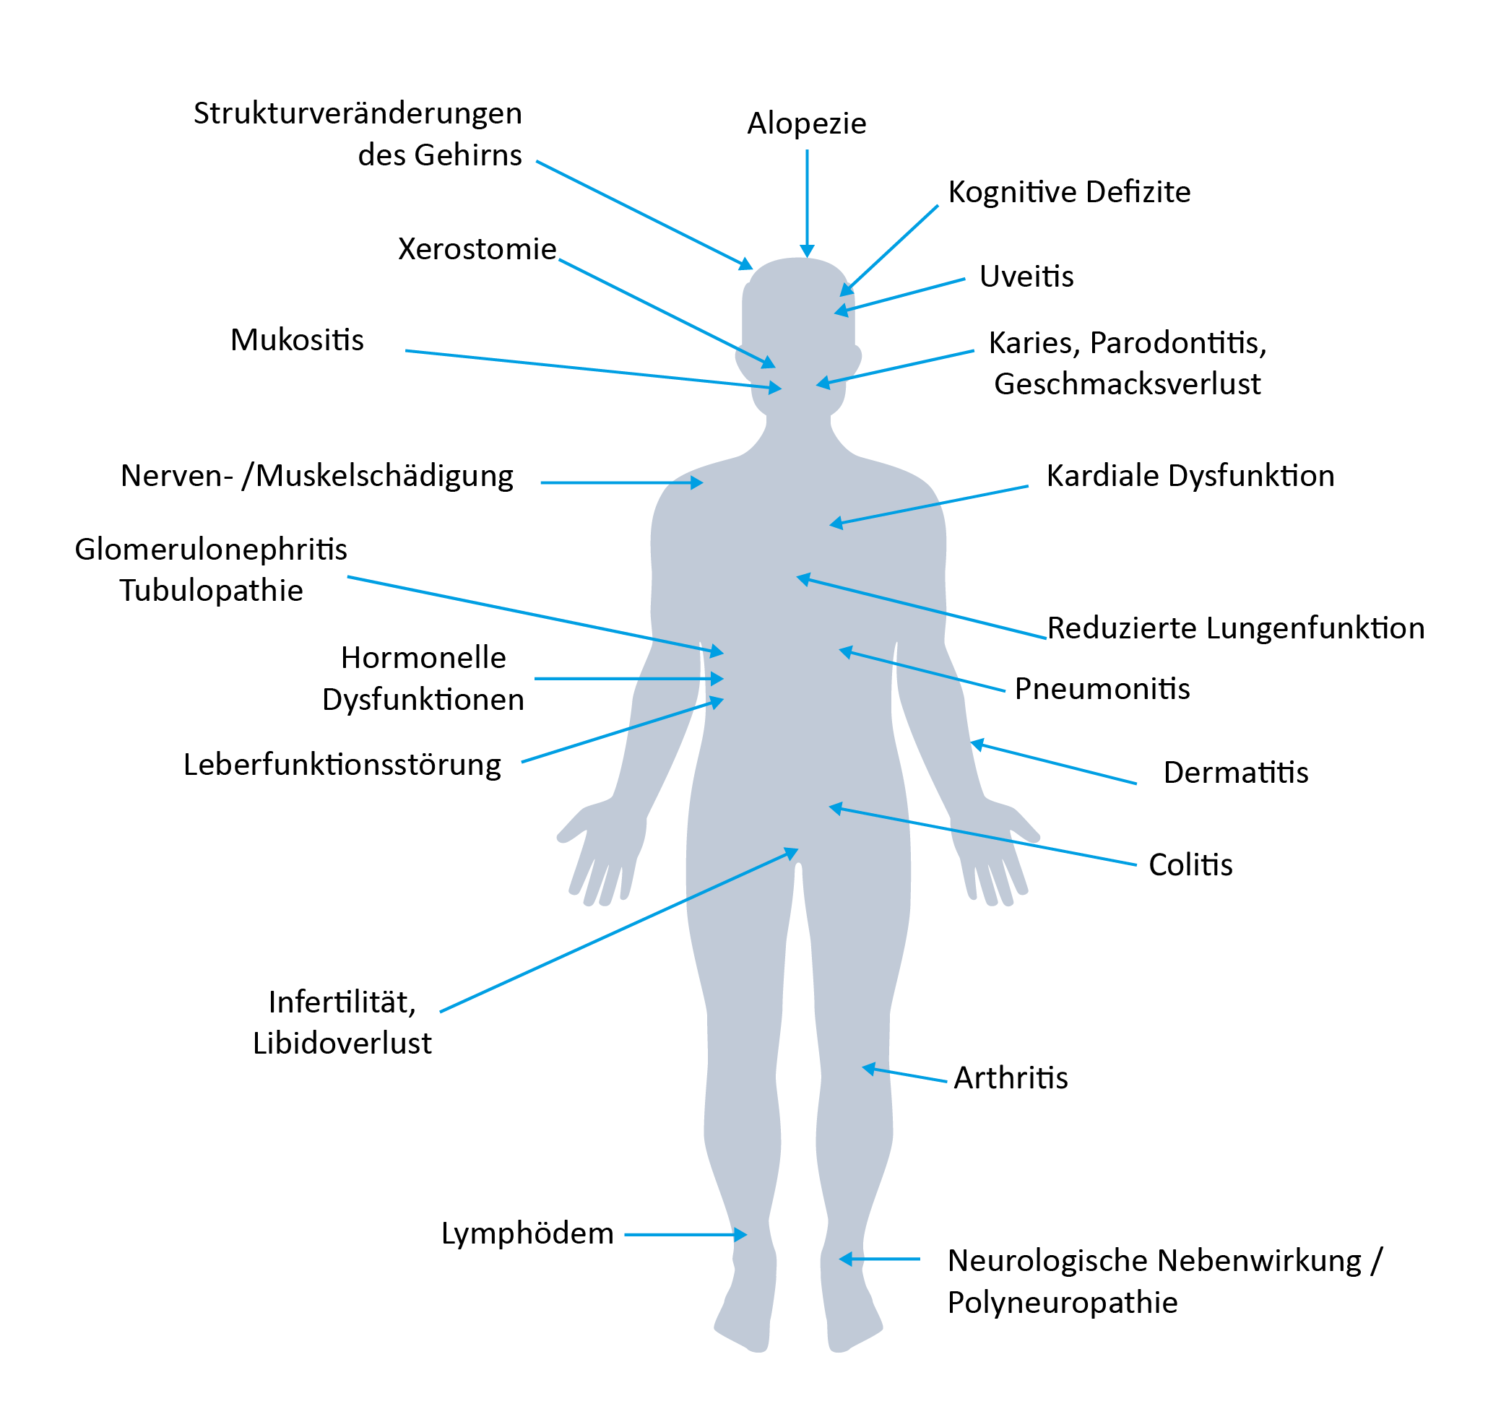
1. Cancer Survivorship: Eine Einführung
Melanom-Survivor sind oft mit körperlichen Spät- und Langzeitfolgen von Erkrankung und Therapie konfrontiert
Operationen und Bestrahlung können zu Langzeitfolgen führen (z. B. Lymphödeme oder kutane Strahlenschäden)¹
Auch Systemtherapien können Langzeit- und Spätfolgen hinterlassen²
  Der Einsatz von Immun-Checkpoint-Inhibitoren
  kann mit Langzeitfolgen wie z. B. Hypophyseninsuffizienz, Hypothyreose und Nebenniereninsuffizienz einhergehen³
Zweitneoplasien, Schlafstörungen, Fatigue und Schmerzen werden nach einer Krebserkrankung und
-therapie häufiger beschrieben¹
Mod. nach Ernst, Schilling 2022.¹
Referenzen: 1. Ernst L, Schilling G. Körperliche Langzeitfolgen von Krebserkrankungen. Bundesgesundheitsbl 2022; 65: 420–430. 2. Johnson DB et al. Immune-checkpoint inhibitors: long-term implications of toxicity. Nat Rev Clin Oncol 2022; 19(4): 254–267. 3. Patrinely JR Jr et al. Chronic Immune-Related Adverse Events Following Adjuvant Anti-PD-1 Therapy for High-Risk Resected Melanoma. JAMA Oncol 2021; 7(5): 744–748.

Slide 15

1. Cancer Survivorship: Eine Einführung
Vom Melanompatienten zum Survivor – eine emotionale Achterbahnfahrt
INITIALE SYMPTOME UND ERSTPRÄSENTATION
ÜBERWEISUNG UND DIAGNOSE
THERAPIE
FOLLOW-UP/SURVIVORSHIP
Exzision des Primärtumors
Ende der „Nachsorge
Erleichterung/Ungewissheit, da Verlust der „Nachsorge-Struktur”
Hautveränderung: Zumeist geringe Bedenken,
z. B. Größe der Narbe, Wundheilung, akute Störungen im Alltag
Biopsie/ggf. Überweisung ins HTZ: Besorgnis steigt
Therapieentscheidung
und -beginn:
Therapieentscheidung belastet/kann überfordern.
Hoffnung, dass Thx ein Wiederauftreten verhindern kann/Metastasen bekämpft
Operation:
Erleichterung bei der Entfernung des Krebses
Ende der Behandlung:
Erleichterung, gleichzeitig Verunsicherung
Nachsorge:
Zuversicht, dass die Therapie gewirkt hat.
Gleichzeitig Sorge, dass das Melanom wieder auftritt.
Diagnose Melanom: Schock bei der Nachricht „Krebs”, Rezidivängste,
„Wie sage ich es den Angehörigen?”
Nebenwirkungen: „Unangenehme Erfahrung“, aber allgemeine Akzeptanz angesichts der erhofften Therapievorteile; Angst vor irreversiblen Nebenwirkungen
Staging: Schock/Trauer, wenn
evtl. „Spuren von Krebs verblieben“ und eine weitere Maßnahme erforderlich ist, z. B. Adjuvanz.
Bei Metastasen: existenzielle Ängste
Rückkehr in den (neuen) Alltag:
Spezielle Survivorship-Bedürfnisse und
Sorgen inkl. Angst vor Rezidiv, bleibende Nebenwirkungen, wirtschaftliche Ausfälle
Patientenerfahrungen können sehr unterschiedlich sein, die hier gezeigte Darstellung stellt nur ein typisches Beispiel dar.
HTZ: Hauttumorzentrum; Thx: Therapie.

Slide 16
1. Cancer Survivorship: Eine Einführung
Relevanz für die Therapieentscheidung
Zu beachten:
Ausführliche Patienteninformation zu Therapiemöglichkeiten
Aktive Einbindung des Patienten in die Therapieentscheidung
  Abwägen zwischen Überlebensvorteil und Therapienachteilen
  Bei verschiedenen Therapieoptionen:
  Immer auch Langzeiteffekte berücksichtigen!
    Besonders wichtig im kurativen/adjuvanten Setting
Der „Wert“ der Tumortherapie
Zeittoxizität¹
Arztbesuche für Monitoring und Therapie
Hospitalisierung aufgrund von Nebenwirkungen
Nebenwirkungen²
Langzeitfolgen/chronische/irreversible AEs
Ökonomische Folgen³
Kosten von Therapie und Monitoring
Potentieller Einkommensverlust
Verbessertes Überleben^{4, 5}
Rezidivfreies Überleben
Hoffnung!
AEs: unerwünschte Ereignisse; irAEs: immunvermittelte unerwünschte Ereignisse.
Referenzen: 1. Gupta A et al. The Time Toxicity of Cancer Treatment. JCO 2022; 40(15): 1611–1615. 2. Schulz TU et al. Persistent immune-related adverse events after cessation of checkpoint inhibitor therapy: Prevalence and impact on patients' health-related quality of life. Eur J Cancer. 2022; 176: 88–99. 3. Weiss et al. Therapy preferences in melanoma treatment – willingness to pay and preference of quality versus length of life of patients, physicians, healthy individuals and physicians with oncological disease. Cancer medicine 2020; 9(17): 6132–6140. 4. Krammer and Heinzerling. Therapy preferences in melanoma treatment – willingness to pay and preference of quality versus length of life of patients, physicians and healthy controls. PLOS ONE 2014; 9(11): e111237. 5. Augustin M et al. Willingness to pay for a cure of low-risk melanoma patients in Germany. PLoS One 2018; 13(5): e0197780.

Slide 17
1. Cancer Survivorship: Eine Einführung
„
Blick in die Zukunft: Melanom-Survivorship-Programme?
Anspruch von Survivorship-Programmen:¹
Status heute: Perspektive der Betroffenen³
„Die übergeordnete Zielsetzung von Survivorship-Programmen ist es, Patienten nach Ende der akutmedizinischen Behandlung im Übergang von der Phase der Erkrankung und Behandlung zur Phase des Langzeitüberlebens zu begleiten und sie hinsichtlich des jeweiligen individuellen Beratungs- und Behandlungsbedarfes bestmöglich zu versorgen, um die mittel- und langfristigen Auswirkungen von Erkrankung und Behandlung soweit möglich zu verringern.“
Vgl. auch Institute of Medicine and National Research Council 2006
„From cancer patient to cancer survivor: lost in transition“²
„Es gibt bei uns noch keine Angebote
oder Programme, die auf Überlebende einer (Haut-)Krebserkrankung zugeschnitten sind.
Derzeit sind wir uns selbst überlassen, unsere Nachsorge irgendwie zu koordinieren, mit Spätfolgen oder Langzeitnebenwirkungen zurechtzukommen, oder etwa psychoonkologische Hilfe zu finden.“
“
Katharina Kaminski, Melanom Info Deutschland – MID e.V.
Referenzen: 1. AG LONKO („Langzeitüberleben nach Krebs“) im Nationalen Krebsplan; Unterarbeitsgruppe „Bedarfsgerechte Versorgungsmodelle“ (Kurzform: UAG „Versorgungsmodelle“); Empfehlungspapier. https://www.bundesgesundheitsministerium.de/fileadmin/Dateien/3_Downloads/N/Nationaler_Krebsplan/Empfehlungspapier_UAG_Versorgungsmodelle_AG_LONKO_bf.pdf (Zugriff Mai 2023). 2. Institute of Medicine and National Research Council. 2006. From Cancer Patient to Cancer Survivor: Lost in Transition: An American Society of Clinical Oncology and Institute of Medicine Symposium. Washington, DC: The National Academies Press. https://doi.org/10.17226/11613. 3. Melanom Info Deutschland – MID e.V. MESSAGE Studie erforscht Belastungen und Bedürfnisse von Melanom-Überlebenden! https://www.melanominfo.com/post/message-studie-erforscht-belastungen-und-bedürfnisse-von-melanom-überlebenden, Zitat von Katharina Kaminski 18.11.2022 (Zugriff Mai 2023).

Slide 18
2. Melanom Survivorship:
Die großen Themen

Slide 19
2. Melanom Survivorship: Die großen Themen
  Körperliche Langzeit-/Spätfolgen
    Langzeit- und Spätfolgen gängiger Melanom-Systemtherapien
    Die adjuvante Therapieentscheidung
    Lymphödem
    Zweitmalignome
    Fatigue
  Psychosoziale Belastungen
  Ökonomische Langzeitfolgen: Financial Toxicity und Beruf
  Lebensstil und tertiäre Prävention

Slide 20
2.1 Körperliche Langzeit-/Spätfolgen
Körperliche Belastungen nach Krebstherapie: Nomenklatur
Chronische Nebenwirkungen*
und Langzeitfolgen:¹
Folgen einer Erkrankung/Therapie, welche über Monate oder Jahre anhalten.
(Bsp.: Polyneuropathie, Fatigue)
Spätfolgen:²
Gesundheitliche Probleme, welche erst
Monate oder Jahre nach Diagnose oder Therapieende auftreten.
(Bsp.: Zweitmalignome, psych. Erkrankungen)
* In Studien häufig definiert als ≥ 12 Wochen nach Therapieende weiter bestehend.^{3, 4}
Referenzen: 1. National Cancer Institute (NCI), NCI Dictionary of Cancer Terms, Definition long-term side effect, https://www.cancer.gov/publications/dictionaries/cancer-terms/def/long-term-side-effect (Zugriff Juli 2023). 2. National Cancer Institute (NCI), NCI Dictionary of Cancer Terms, Definition late effect, https://www.cancer.gov/publications/dictionaries/cancer-terms/def/late-effect (Zugriff Juli 2023). 3. Johnson DB et al. Immune-checkpoint inhibitors: long-term implications of toxicity. Nat Rev Clin Oncol 2022; 19(4): 254–267. 4. Stein KD et al. Physical and psychological long-term and late effects of cancer. Cancer 2008; 112(11 Suppl): 2577–2592.
Notes:
Johnson DB et al Nature Rev 2022, KD Stein et al., Cancer 2008.

Slide 21
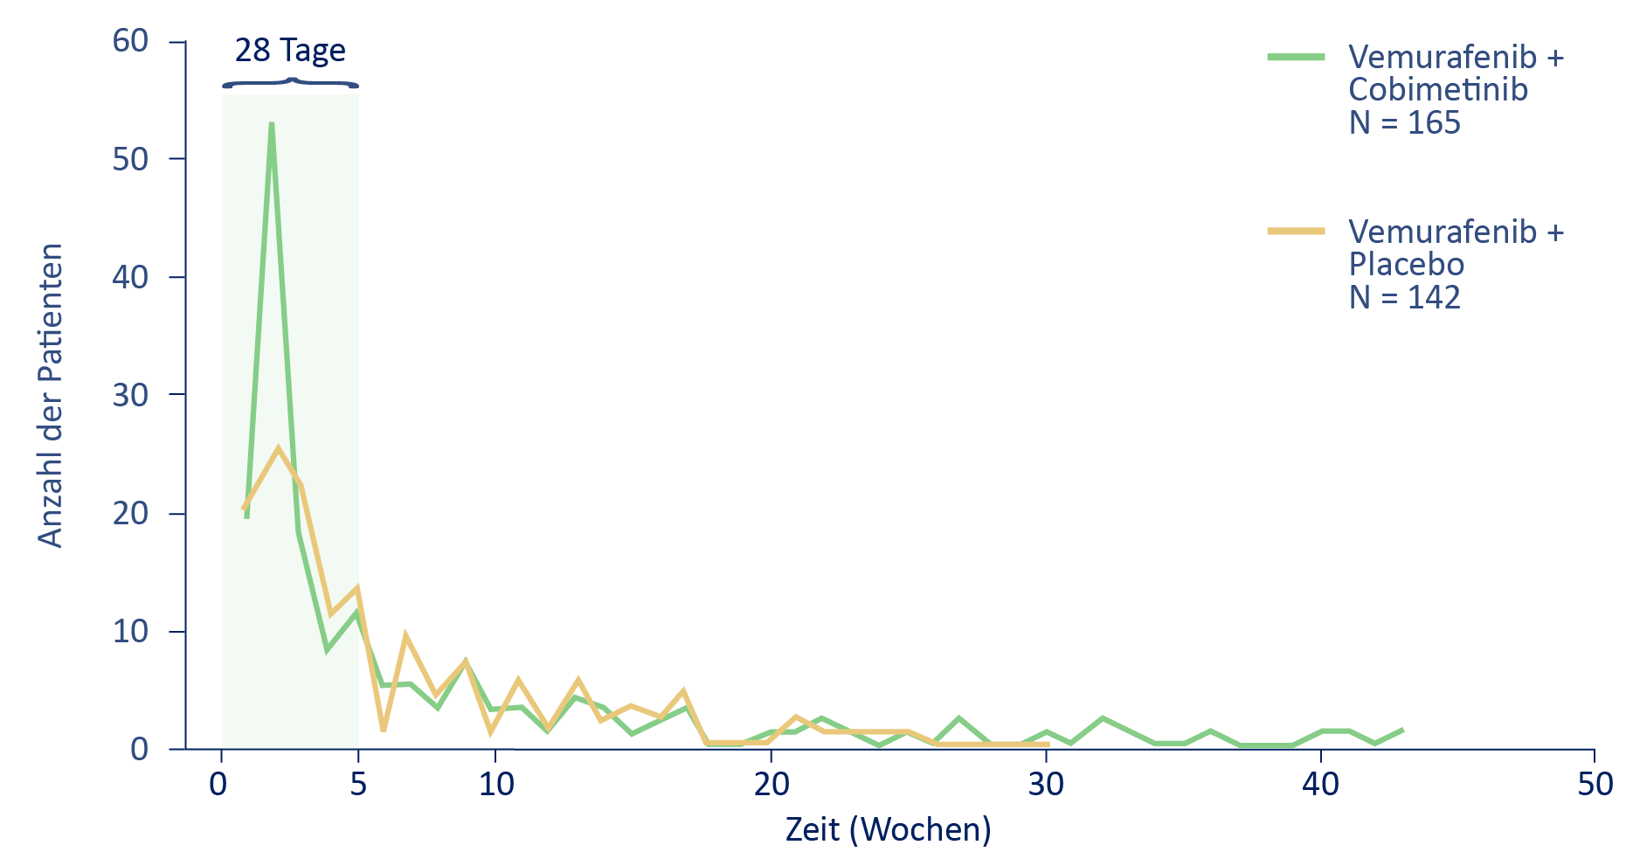
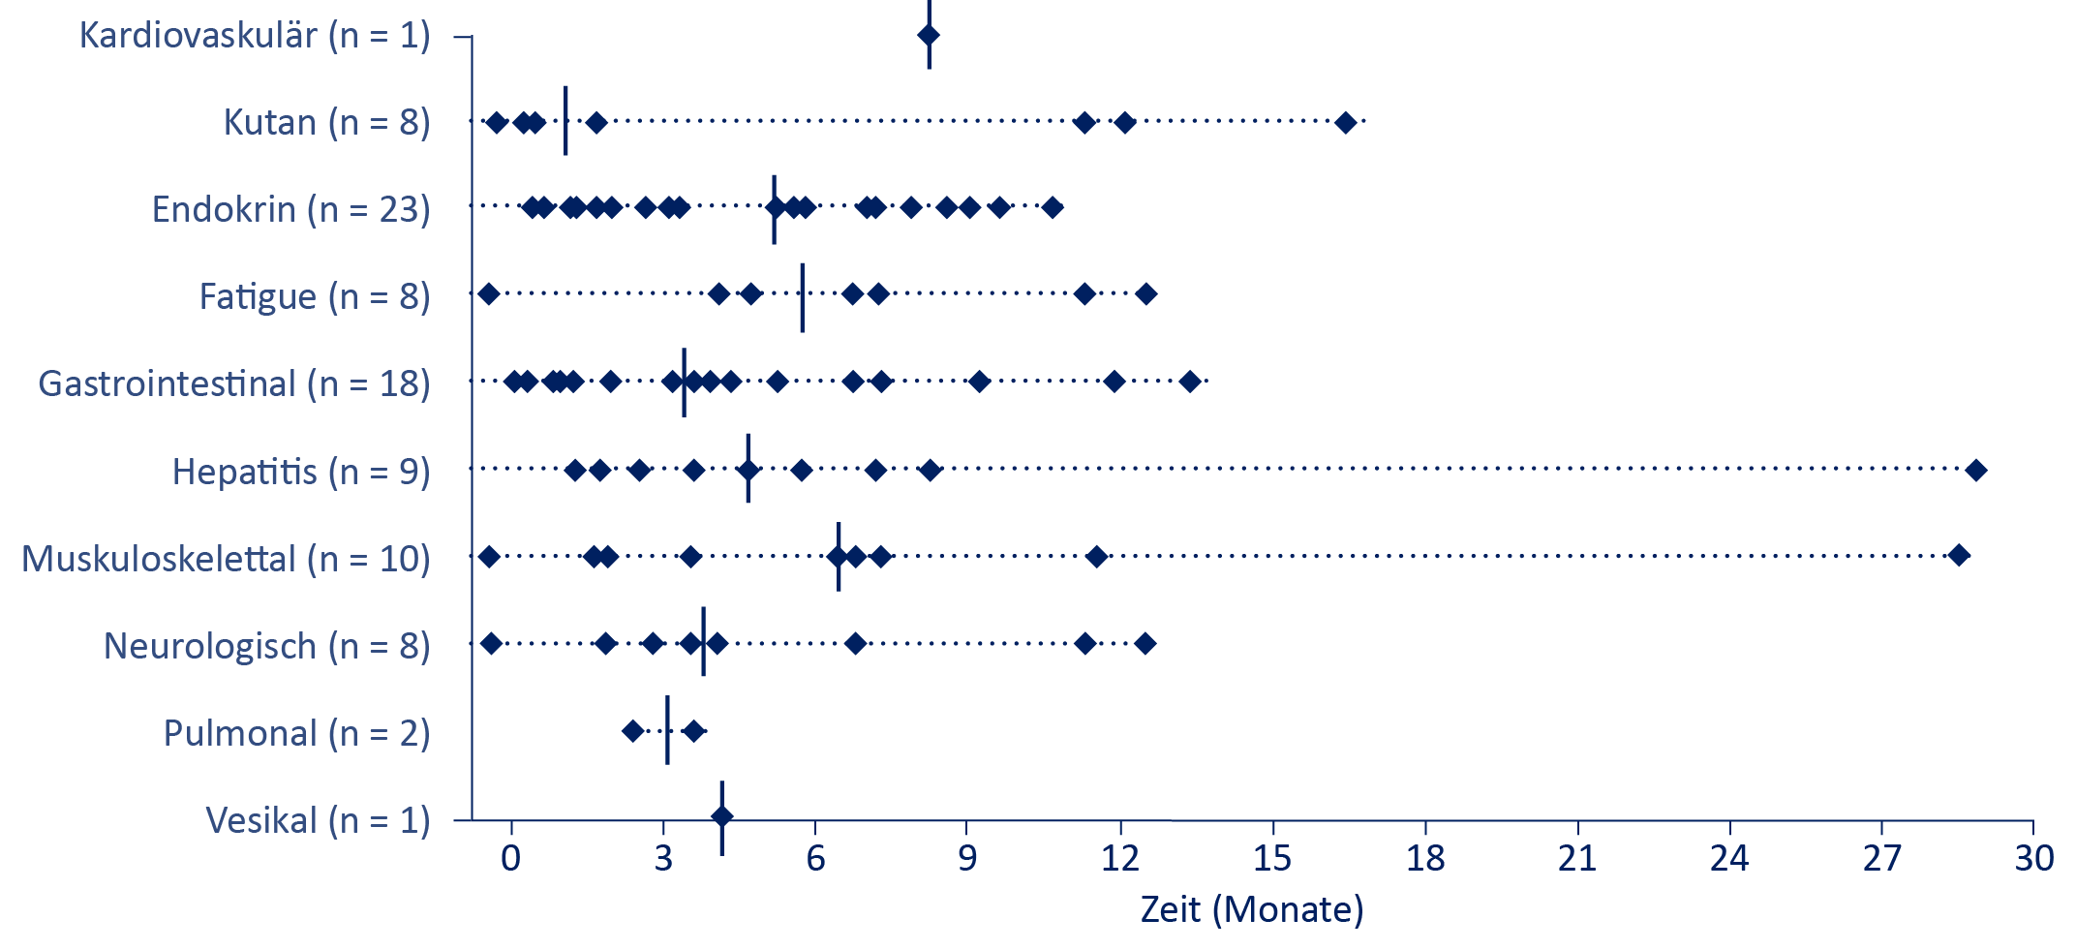
2.1.1 Langzeit- und Spätfolgen gängiger Melanom-Systemtherapien
Toxizitätsprofile im Verlauf: BRAF/MEK- vs. Checkpoint-Inhibition
BRAF/MEK-Inhibitoren: Inzidenz der Nebenwirkungen
in den ersten 3 Monaten am höchsten^{1,} *
Checkpoint-Inhibitoren:
irAEs können zeitlich verzögert auftreten²
Nebenwirkungen nach Therapiestopp reversibel
Chronische Nebenwirkungen und Langzeitschäden möglich
* Bei Patienten mit BRAF-Mutation. irAEs: immunvermittelte unerwünschte Ereignisse.
Referenzen: 1. Ascierto P. Mündliche Präsentation beim 12. EADO-Kongress, 31. August bis 3. September 2016 in Wien, Österreich. 2. Abolhassani AR et al. C-reactive protein as an early marker of immune-related adverse events. J Cancer Res Clin Oncol 2019; 145(10): 2625–2631.
Notes:
Abholhassani et al. JOCR, 2019, 145:2625-31; Ascierto P, Oral presentation EADO 2016.

Slide 22
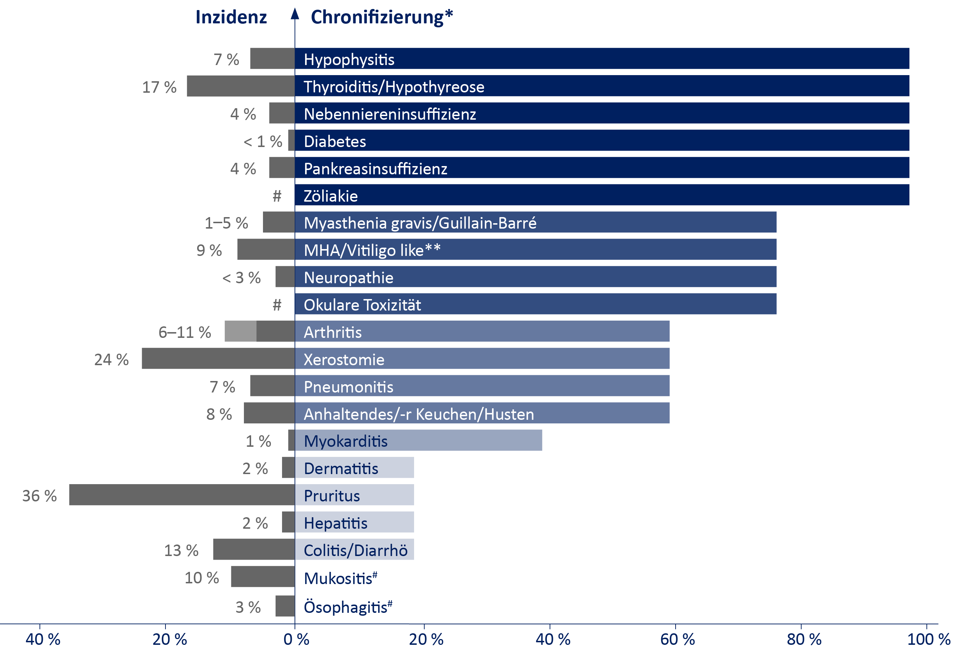
2.1.1 Langzeit- und Spätfolgen gängiger Melanom-Systemtherapien
Langzeitfolgen der Immun-Checkpoint-Inhibitoren
Patrinely et al. 2021¹
Inzidenz und Chronifizierungspotential von Immun-Checkpoint-Inhibitoren^{2–11}
bei n = 387 Melanompatienten, St. III/IV
69 % erfuhren akute immunvermittelte Nebenwirkungen (irAEs) (n = 267)
  19,5 % davon Grad 3–5 (n = 52)
43 % erfuhren chronische irAEs
  mehr als 12 Wochen nach Stopp der Immuntherapie, n = 167
Modifiziert nach Heinzerling et al. 2019; Wolchok et al. 2017;
Larkin et al 2019; Warner et al. 2019; Abu-Sbeih et al. 2019;
Braun et al 2023; Touat et al. 2017; Vigarios et al. 2023; Panneerselvam et al. 2021
Modifiziert nach Johnson et al. 2022
irAEs: immunvermittelte unerwünschte Ereignisse; MHA: Melanom-assoziierte Hypopigmentierung. * Definiert als solche, die ≥ 12 Wochen anhalten. ** Kann auch therapieunabhängig auftreten. # Häufigkeit nicht bekannt.
Referenzen: 1. Patrinely JR et al. Chronic Immune-Related Adverse Events Following Adjuvant Anti-PD-1 Therapy for High-risk Resected Melanoma. JAMA Oncol 2021; 7(5): 744–748. 2. Heinzerling L et al. Checkpoint inhibitors – the diagnosis and treatment of side effects. Dtsch Arztebl Int 2019; 116: 119–126. 3. Wolchok JD et al. Overall Survival with Combined Nivolumab and Ipilimumab in Advanced Melanoma. N Engl J Med 2017; 377(14): 1345–1356. 4. Larkin J et al. Five-Year Survival with Combined Nivolumab and Ipilimumab in Advanced Melanoma. N Engl J Med 2019; 381(16): 1535–1546. 5. Warner BM et al. Sicca Syndrome Associated with Immune Checkpoint Inhibitor Therapy. Oncologist 2019; 24(9): 1259–1269. 6. Abu-Sbeih H et al. Clinical characteristics and outcomes of immune checkpoint inhibitor-induced pancreatic injury. J Immunother Cancer 2019; 7(1): 31. 7. Braun DS et al. Subclinical Celiac Disease Unmasked by Immune Checkpoint Inhibitor Therapy. J Immunother 2023; 46(4): 152–153. 8. Touat M et al. Neurological toxicities associated with immune-checkpoint inhibitors. Curr Opin Neurol 2017; 30(6): 659–668. 9. Vigarios E, Sibaud V. Oral mucosal toxicities induced by immune checkpoint inhibitors: Clinical features and algorithm management. Ann Dermatol Venereol 2023; 150(2): 83–88.
10. Panneerselvam K et al. Clinicopathologic Features, Treatment Response, and Outcomes of Immune Checkpoint Inhibitor-Related Esophagitis. J Natl Compr Canc Netw 2021; 19(8): 896–904. 11. Johnson DB et al. Immune-checkpoint inhibitors: long-term implications of toxicity. Nat Rev Clin Oncol 2022; 19(4): 254–267.
Notes:
Johnson DB et al, Nature Reviews 2022

Slide 23
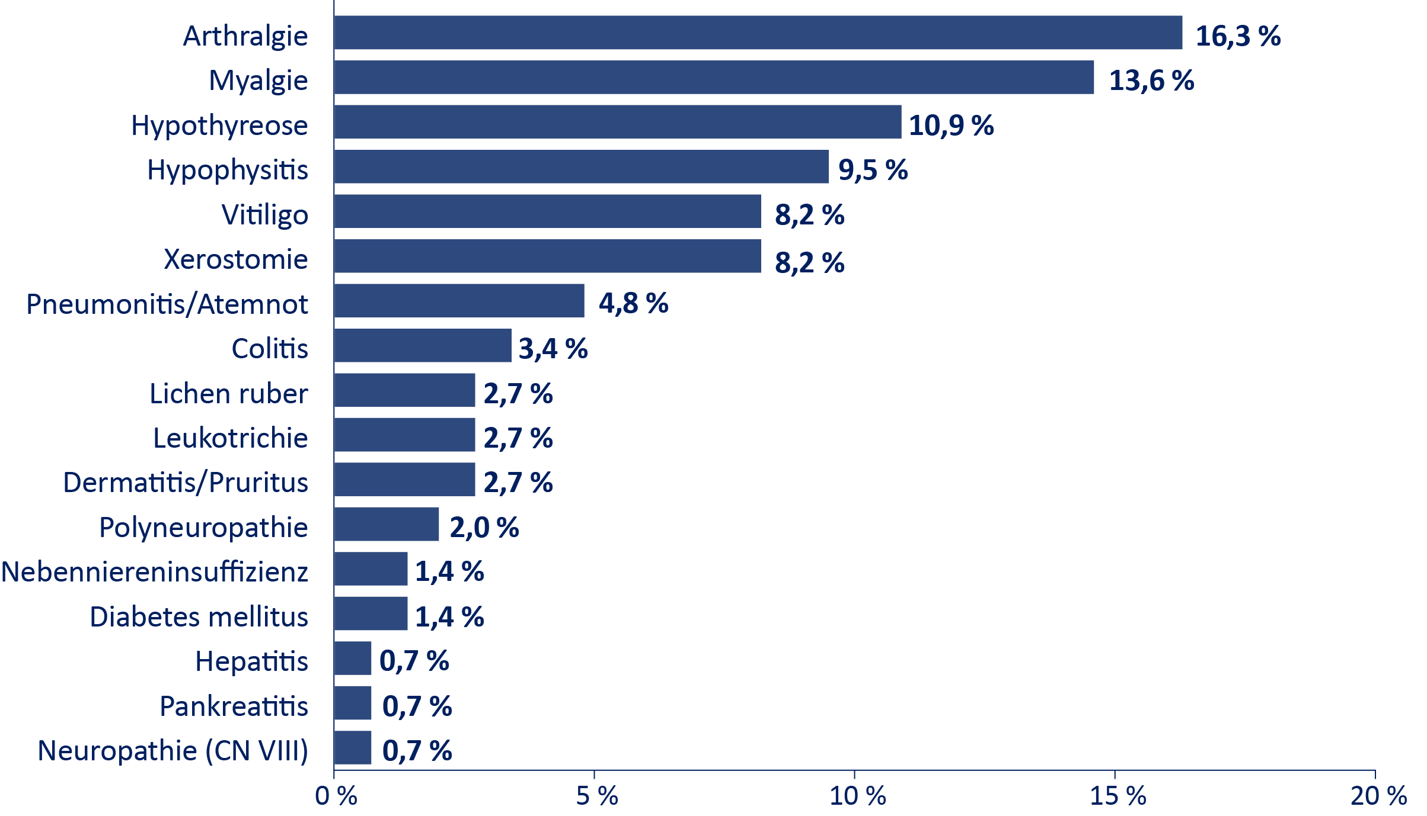
2.1.1 Langzeit- und Spätfolgen gängiger Melanom-Systemtherapien
Deutsche Multizenterstudie:
Prävalenz und Impact von Immun-Checkpoint-Inhibitor-Langzeitfolgen^{1, 2}
Auswertung von 200 Krebspatienten verschiedener Tumorentitäten (96,5 % davon Melanom) mind. 12 Wochen nach Ende einer Therapie mit Immun-Checkpoint-Inhibitoren
42 % der Patienten hatten irAEs, die mehr als 12 Wochen nach Ende der Immuntherapie anhielten:
Krebspatienten mit chronischen Nebenwirkungen durch Immun-Checkpoint-Inhibitoren (irAEs):
Hatten signifikante niedrigere Lebensqualität (QoL)* als Patienten ohne chronische irAEs
Fühlten sich durch den Verlust an QoL, die irAEs selbst sowie deren Therapien ebenso stark belastet wie ein Vergleichskollektiv von primär Autoimmunerkrankten**
Fühlten sich im Vergleich zu Patienten ohne chronische irAEs schlecht über potentielle Therapietoxizitäten aufgeklärt (p < 0,001)
n = 147
* QoL: Lebensqualität (EQ-5D-5L Index und EQ-VAS).
** Vergleichsgruppe: 2.705 Pat. mit verschiedenen Autoimmunerkrankungen.
irAEs: immunvermittelte unerwünschte Ereignisse; QoL: Lebensqualität.
Referenz: 1. Schulz TU et al. Untersuchung zu Folgen der Autoimmunität im Hinblick auf Lebensqualität bei Patient*innen mit Checkpoint-Inhibitor-Therapie im Vergleich zu Patient*innen mit Autoimmunerkrankung. Poster auf dem Kongress der Arbeitsgemeinschaft Dermatologische Onkologie (ADO) 2021; 8.–11. September, virtuell. 2. Schulz TU, et al. Persistent immune-related adverse events after cessation of checkpoint inhibitor therapy: Prevalence and impact on patients' health-related quality of life. Eur J Cancer 2022; 176: 88–99.
Notes:
Thomas U. Schulz, Sarah Zierold, Michael M. Sachse, Giulia Pesch, Dirk Tomsitz, Katharina Schilbach, Katharina C. Kähler, Lars E. French, Lucie Heinzerling, Persistent immune-related adverse events after cessation of checkpoint inhibitor therapy: Prevalence and impact on patients' health-related quality of life, European Journal of Cancer,Volume 176, 2022, Pages 88-99,

Slide 24
2.1.1 Langzeit- und Spätfolgen gängiger Melanom-Systemtherapien
Wie könnten wir dem Thema „Langzeitfolgen“ besser gerecht werden?^{1, 2}
In der (Dermato-)Onkologie:
Im Umgang mit Betroffenen:
Bewusstsein für Spät- und Langzeitfolgen fördern
  Etwa 42 % der Patienten haben chronische Nebenwirkungen
  irAEs können auch noch Monate nach Beendigung der Therapie auftreten und bleibende Schäden verursachen
Bessere Erfassung von Spät- und Langzeitfolgen
  Z. B. längeres Follow-up von Studienpatienten hinsichtlich Toxizität
  Abfrage von Spät- und Langzeit-Auswirkungen der Tumortherapie auf den Patienten
Zentrale Dokumentation zum Schaffen einer gemeinsamen Datenbasis
  Dokumentation des langfristigen Outcomes von irAEs bislang lückenhaft
  Dokumentation der ICI-NW in SERIO-Register
  (Side Effect Registry Immuno-Oncology; www.serio-registry.org)
Zusammenstellung einer allgemeinen Survivorship-Mappe mit Informationen zu typischen Themen
Individuellen Bedarf/Belastung im ärztlichen Gespräch erheben
  Strukturierte Befragung zu Langzeitfolgen und empfundener Belastung
  Anerkennung der Einschränkung
  Einordnung der Symptome: bleibend, therapierbar,
  supportive Möglichkeiten, Prognose
  Evaluation: Ist medikamentöse/therapeutische Intervention möglich/nötig?
Unterstützung
  Medikamentöse und therapeutische Intervention wenn möglich/nötig,
  z. B. psychoonkol. Support, Ernährungsberatung
  Versorgung mit Symptom-spezifischem Informationsmaterial,
  z. B. „Siccablatt“, Schulungsmaterial Hypophysitis
Re-Evaluation bei Follow-up
ICI: Immun-Checkpoint-Inhibitor; irAEs: immunvermittelte unerwünschte Ereignisse; NW: Nebenwirkung; QoL: Lebensqualität.
Referenzen: 1. Duong S et al. Spätfolgen nach Immuntherapie. Onkologe 2021; 27: 739–746. 2. Patrinely JR Jr et al. Chronic Immune-Related Adverse Events Following Adjuvant Anti-PD-1 Therapy for High-Risk Resected Melanoma. JAMA Oncol 2021; 7(5): 744–748.
Notes:
Duong et al., Der Onkologe 2021, Patrinely et al JAMA Oncol 2021 .

Slide 25
2.1.2 Die adjuvante Therapieentscheidung
Zielsetzung einer Tumortherapie: Individuell und komplex
Ziele einer Tumortherapie:
Die adjuvante Therapiesituation birgt eine besondere Nutzen-Risiko-Balance:
Progressions-freies Überleben
Gesamt- überleben
Therapie eines Risikos (Rezidiv) – ohne nachweisbare Erkrankung
Kurativer Ansatz: Survivor haben
  hohe Lebenserwartung
  Hoffnung auf „langes und normales Leben“
Chronische Nebenwirkungen und Folgeschäden können über Jahrzehnte belasten
Lebens-qualität
Gewichtung je nach angenommenem Risiko
durch die Tumorerkrankung
Referenz: Darstellung zur Verfügung gestellt von Prof. Dr. Heinzerling, LMU München.

Slide 26
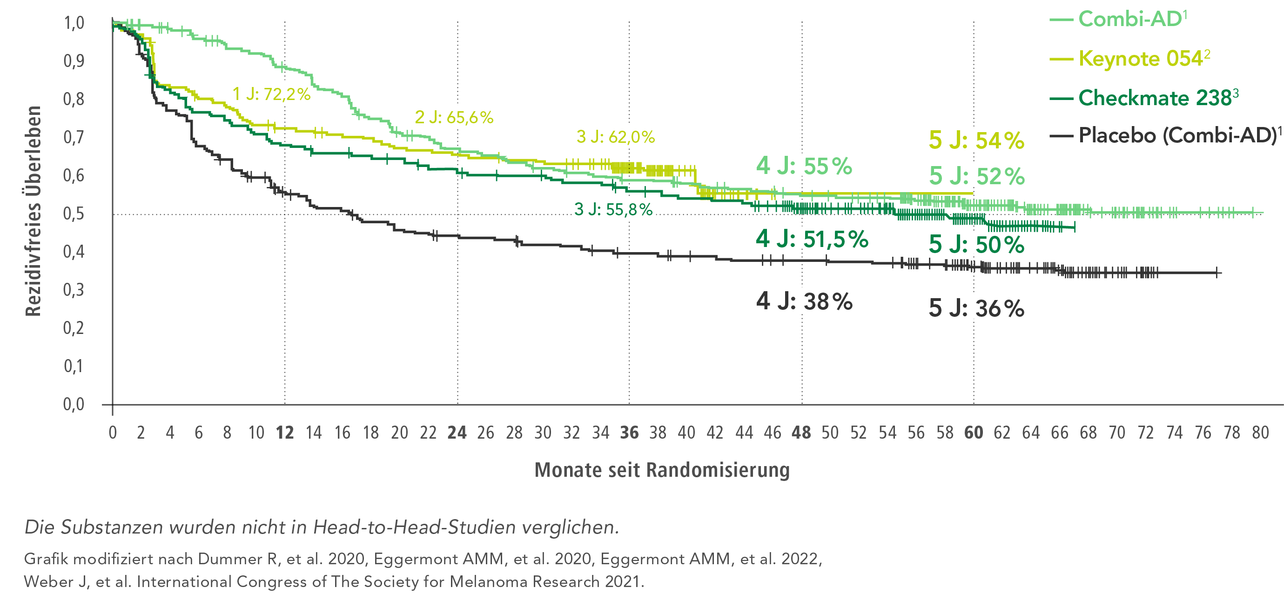
2.1.2. Die adjuvante Therapieentscheidung
Die Therapieentscheidung von heute
prägt die Lebensqualität des Survivors von morgen
Checkpoint- oder BRAF/MEK*-Inhibition:
Rezidivschutz gleichermaßen gewährleistet
Zu beachten:
Ausführliche Patienteninformation zu Therapieoptionen
  Inkl. Aufklärung über mögliche fatale und lebensverändernde Nebenwirkungen
Aktive Einbindung des Patienten in die Therapieentscheidung
  Abwägen zwischen Überlebensvorteil und Therapienachteilen
  Bei mehreren Therapieoptionen (BRAF+):
  Immer auch Langzeiteffekte berücksichtigen!
    Besonders wichtig im kurativen/adjuvanten Setting
* Nur für Patienten mit BRAF-Mutation. Derzeitig (Stand 06/2023) ist in dieser Substanzklasse nur die Kombination Dabrafenib und Trametinib adjuvant zugelassen.
Referenzen: 1. Dummer R et al. Five-Year Analysis of Adjuvant Dabrafenib plus Trametinib in Stage III Melanoma. N Engl J Med 2020; 383(12): 1139–1148. 2. Eggermont AMM et al. Longer Follow-Up Confirms Recurrence-Free Survival Benefit of Adjuvant Pembrolizumab in High-Risk Stage III Melanoma: Updated Results From the EORTC 1325-MG/KEYNOTE-054 Trial. J Clin Oncol 2020; 38(33): 3925–3936. 3. Eggermont AMM et al. Five-Year Analysis of Adjuvant Pembrolizumab or Placebo in Stage III Melanoma. NEJM Evid 2022; 1(11). 4. Weber J et al. Poster präsentiert auf dem 18th International Congress of The Society for Melanoma Research (SMR), 28.–31. Oktober 2021.

Slide 27
2.1.3 Lymphödem
Das Lymphödem: Eine häufige Belastung von Melanom-Survivors
Lymphödeme stellen Cancer Survivor vor körperliche, funktionale und
sozio-ökonomische Herausforderungen.
Inzidenz beim Melanom wird auf
insg. ca. 16 % geschätzt:¹
je nach Studie 1–66 %
häufiger bei
    ausgedehnter LKD vs. SNB
    LKD im Bereich der unteren Extremität
    nach Radiatio
NCCN-Empfehlungen zu Screening und Diagnostik²
Anamnese
Schwellung, Schweregefühl, Völlegefühl
  Häufigkeit/Schweregrad der Schwellungen, Schwellungen, die den Alltag beeinträchtigen
  Schmerz/Unwohlsein
  Bewegungsumfang und Mobilität (z. B. Beugung, Streckung)
Klinische Untersuchung
  Bewegungsumfang
  Muskelleistung
  Durchblutung
  Sensibilität
  Hämodynamische Funktion
  Funktionelle Mobilität
Weitere Diagnostik
Tumorrezidiv ausschließen
Überweisung an Lymphologen
Lymphszintigraphie
LKD: Lymphknotendissektion; SNB: Sentinelknotenbiopsie.
Referenzen: 1. Cormier JN et al. Lymphedema beyond breast cancer: a systematic review and meta-analysis of cancer-related secondary lymphedema. Cancer 2010; 116(22): 5138–5149. 2. NCCN Guidelines for Survivorship V1.2023 https://www.nccn.org/login?ReturnURL=https://www.nccn.org/professionals/physician_gls/pdf/survivorship.pdf (Zugriff Juni 2023).
Notes:
Lymphedema has been described as 1 of the most significant survivorship issues after the surgical treatment of breastcancer and in this population has been documented to have significant physical,2functional, quality of life,3and economicconsequences.4
The meta-analytic techniques further revealed that lymphedema incidence estimates for melanoma were 16.3% overall, 5.1% for melanomas of the upper extremity, and 28.0% for melanomas of the lower extremity.
The pooled incidence of lower extremity lymphedema after inguinofemoral lymph node dissection was higher (18%) than for upper extremity lymphedema after axillary lymph node dissection (3%).
For those patients with melanoma undergoing iliac/obturator lymph node dissection (n = 132), the incidence of lymphedema was reported as 42%. A total of 18 articles examined the effect of radiation therapy on lymphedema, with a combined total of 1716 patients. Of those, 31% were identified with lymphedema. For those with melanoma undergoing radiation therapy (n = 106), 50% were noted to have lymphedema.

Slide 28
2.1.3 Lymphödem
Behandlung: Mitwirkung der Betroffenen ist ausschlaggebend
NCCN-Empfehlungen¹
  Überweisung an Physiotherapeuten mit der Zusatzqualifikation Lymph- und Ödemtherapeut für
Kompression (inkl. pneumatische Kompression)
Manuelle Lymphdrainage
Patientenschulung – Patienten sollten hinsichtlich folgender Aspekte geschult werden:
Zeichen und Symptome einer Infektion
Maßnahmen zur Vermeidung von Infektionen
Erhaltung der Hautintegrität
Kompressionsstrümpfe
Manuelle Lymphdrainage
Intermittierende pneumatische Kompression für die Fortführung der Behandlung in der Häuslichkeit
Weitere wichtige Informationen für Patienten:
Körperliche Aktivität führt nicht zu einer Verschlimmerung der Erkrankung
Flugreisen, Venenpunktion/Blutentnahmen und Blutdruckmessung führen nicht zu einer Verschlimmerung oder Entwicklung von Lymphödemen
  Jedoch sollten Venenpunktion und Blutdruckmessung wenn möglich an der Seite des nicht betroffenen Arms durchgeführt werden
Referenzen: 1. NCCN Guidelines for Survivorship V1.2023 https://www.nccn.org/login?ReturnURL=https://www.nccn.org/professionals/physician_gls/pdf/survivorship.pdf (Zugriff Juni 2023).

Slide 29
2.1.4. Zweitmalignome
Cancer Survivor haben ein erhöhtes Risiko für erneute/weitere Krebserkrankungen¹
Warum?
Allgemeine „Krebs-Risikofaktoren“,
z. B. Rauchen, Alkohol, Übergewicht, Umwelteinflüsse
Genetik
Selten: Spätfolge der Krebstherapie, insb. Bestrahlung und systemische Therapien
Wichtig: Teilnahme am allgemeinen – evtl. intensivierten – Früherkennungsprogramm
Melanom-spezifisch: Inzidenz von Zweitmalignomen der Haut unter/nach BRAF-MEK-Inhibition (lt. Fachinformation):²
 | Dabrafenib/ Trametinib | Encorafenib/ Binimetinib | Vemurafenib/ Cobimetinib
Zweitmelanom | 0,1–1 % unter DAB-Mono- und Kombitherapie | 4,1 % unter ENCO-Monotherapie | keine Angabe
Plattenepithel- karzinome | 1 % unter Kombi-, 10 % unter DAB-Monotherapie | 3,3 % unter Kombi-, 7,4 % unter ENCO-Monotherapie | 3 % unter Kombi-, 20 % unter VEM- Monotherapie
Basalzell-karzinome | 1–10 % unter DAB-Monotherapie | 1–10 % unter Kombi-, 0,1–1 % unter ENCO-Monotherapie | 1–10 % unter Kombitherapie
DAB: Dabrafenib; ENCO: Encorafenib; VEM: Vemurafenib
Referenzen: 1. Denlinger CS et al. Update to NCCN Survivorship Guidelines 2.2020. J Natl Compr Canc Netw 2020; 18(8): 1016–1023. 2. Fachinformationen Dabrafenib/Trametinib, Encorafenib/Binimetinib, Vemurafenib/Cobimetinib.

Slide 30
2.1.5 Fatigue
Tumor-assoziierte Fatigue (CrF): Müdigkeits- und Erschöpfungssyndrom bei Krebspatienten
CrF setzt einen Teufelskreis in Gang:
Risikofaktoren für CrF:
Geringe Leistungs-fähigkeit
Inaktivität
Vermeidung von Anstrengungen
Fehlende Regeneration
Hilflosigkeit
Depressive Stimmung
  Schmerz
  Übelkeit
  vorbestehende depressive Störungen
  andere psychische Störungen und Belastungen
Je stärker die Beschwerden während der Tumortherapie sind, umso größer ist die Wahrscheinlichkeit, dass sie auch nach der Behandlung weiter bestehen.
CrF: Cancer-related fatigue.
Referenzen: 1. Horneber M et al. Tumor-assoziierte Fatigue. Deutsches Ärzteblatt 2014; 111 (1).
Notes:
Horneber et al., 2014

Slide 31
2.1.5 Fatigue
Screening: Regelmäßige Abfrage von Müdigkeit und
Erschöpfung während Behandlung und in der Nachsorge¹
Visuelle Analogskalen erlauben die Abfrage von
Intensität von Müdigkeit/Erschöpfung in der vorangegangenen Woche
(0 = keine Müdigkeit, 10 = stärkste Müdigkeit)
  Intensität von ≥ 4 als Schwellenwert für weitere Diagnostik
Auswirkung von CrF auf verschiedene Lebensbereiche
  Werte von ≥ 5: starke und ernstzunehmende Beeinträchtigung sozialer Funktionen
Differentialdiagnose Depression
Tumor-assoziierte Fatigue kann sowohl Ausdruck einer (vorbestehenden) Depression sein als auch depressive Störungen nach sich ziehen
2-Fragen-Test zur Differentialdiagnose einer depressiven Erkrankung
„Fühlten Sie sich im letzten Monat häufig niedergeschlagen, traurig, bedrückt oder hoffnungslos?“
„Hatten Sie im letzten Monat deutlich weniger Lust und Freude an Dingen, die Sie sonst gerne tun?“
Referenzen: 1. Horneber M et al. Tumor-assoziierte Fatigue. Deutsches Ärzteblatt 2014; 111(1).

Slide 32
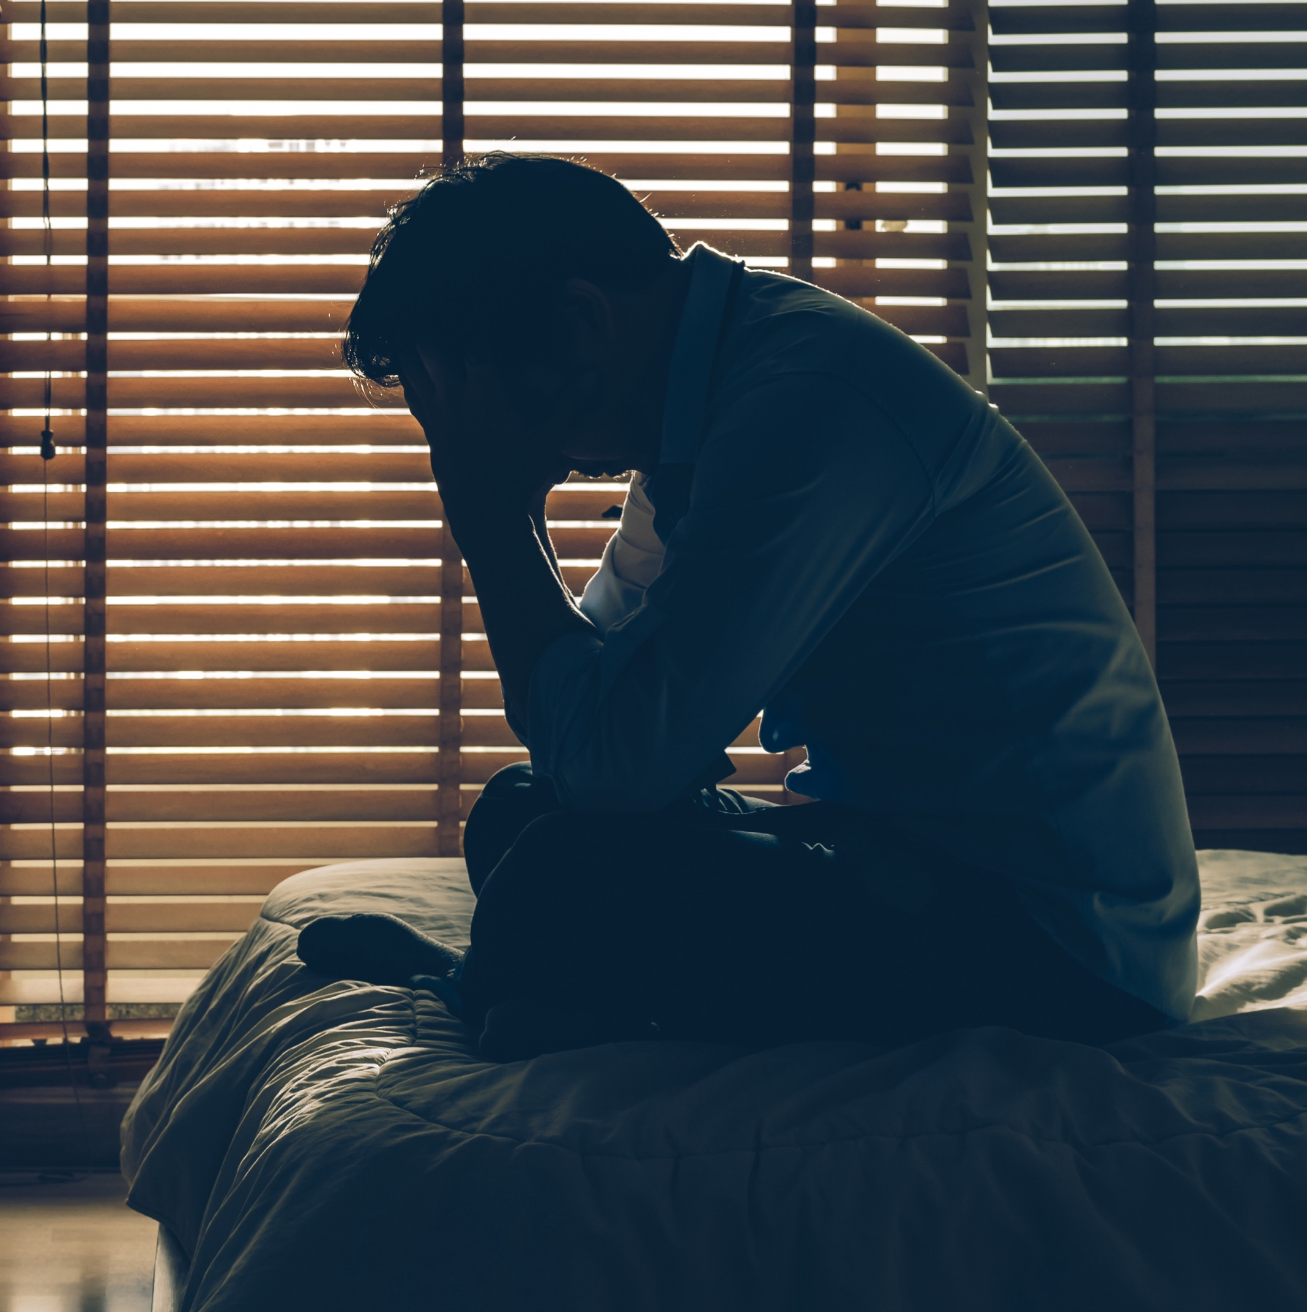


2.1.5 Fatigue
Therapieansätze¹
Fatigue so früh wie möglich behandeln – um Chronifizierung entgegenzuwirken
Verknüpfung verschiedener Therapieansätze – gemäß den individuellen körperlichen, psychischen und kognitiven Beschwerden
Nicht-medikamentöse Behandlungsmöglichkeiten spielen tragende Rolle
Kausale und verstärkende Faktoren mindern/ behandeln, z. B.
Anämie
Depression
Schafstörungen
Vorhandene Kräfte
und Ressourcen aktivieren,
z. B.:
Sport und Bewegung,
kognitive Verhaltenstherapie
Entspannungstechniken
Achtsamkeit
Medikamentöse
Intervention, z. B.:
Phytopharmaka
(Ginseng)
Kortikosteroide
Stimulantien
Kritisch zu bewerten
Referenzen: 1. Horneber M et al. Tumor-assoziierte Fatigue. Deutsches Ärzteblatt 2014; 111 (1).

Slide 33

2.2 Psychosoziale Belastungen
Survivor klagen vermehrt über
Fatigue
Sexuelle Funktionsstörungen
Schlafstörungen
Infertilität
Kognitive Funktionseinschränkungen
Psychische Belastungen
Einschränkungen des Körperbilds
Komorbide psychische Störungen
Soziale Folgen
Berufliche Belastungen
Psychosoziale Folgen einer Krebsdiagnose und -therapie resultieren aus dem Zusammenspiel von
individuellen Charakteristika der Person, Merkmalen des sozialen Umfelds, Lebensstilfaktoren, Folgen des normalen Alterungsprozesses sowie Langzeit- und verzögert auftretenden Toxizitäten der multimodalen Therapien.
Referenzen: 1. Mehnert A. Psychosoziale Langzeitfolgen nach erfolgreich behandelter Krebserkrankung. Forum 2014; 29(3): 198–201.

Slide 34
2.2 Psychosoziale Belastungen
Die psychische Belastung von Cancer Survivors ist allgemein hoch
Jeder 5. nimmt Antidepressiva oder Medikamente gegen Angstzustände (10 J. nach Diagnose, n = 137)³
Psychische Belastungen^{1, 2}
1/3 der Patienten leidet im Krankheitsverlauf an einer psychischen Störung, v. a. Angst- und Anpassungsstörungen
Die Hälfte der Patienten hat hohen Distress
Mit 30–40 % ist bei Tumorpatienten die
Häufigkeit von depressiven Störungen 2–4 × höher als in der Allgemeinbevölkerung (6–20 %)
Bis zu 20 % der Patienten zeigen eine PTSD-relevante Symptomatik
PTSD: post-traumatic stress disorder.
Referenzen: 1. Mehnert A. Psychosoziale Langzeitfolgen nach erfolgreich behandelter Krebserkrankung. Forum 2014; 29(3): 198–201. 2. Röntgen I et al. Mögliche psychosoziale Langzeitfolgen onkologischer Behandlung. Onkologe 2018; 24: 817–821.
3. Syrjala KL et al. Late effects of hematopoietic cell transplantation among 10-year adult survivors compared with case-matched controls. J Clin Oncol 2005; 23(27): 6596–6606.
Notes:
Syrjala et al., JCO, 2005

Slide 35
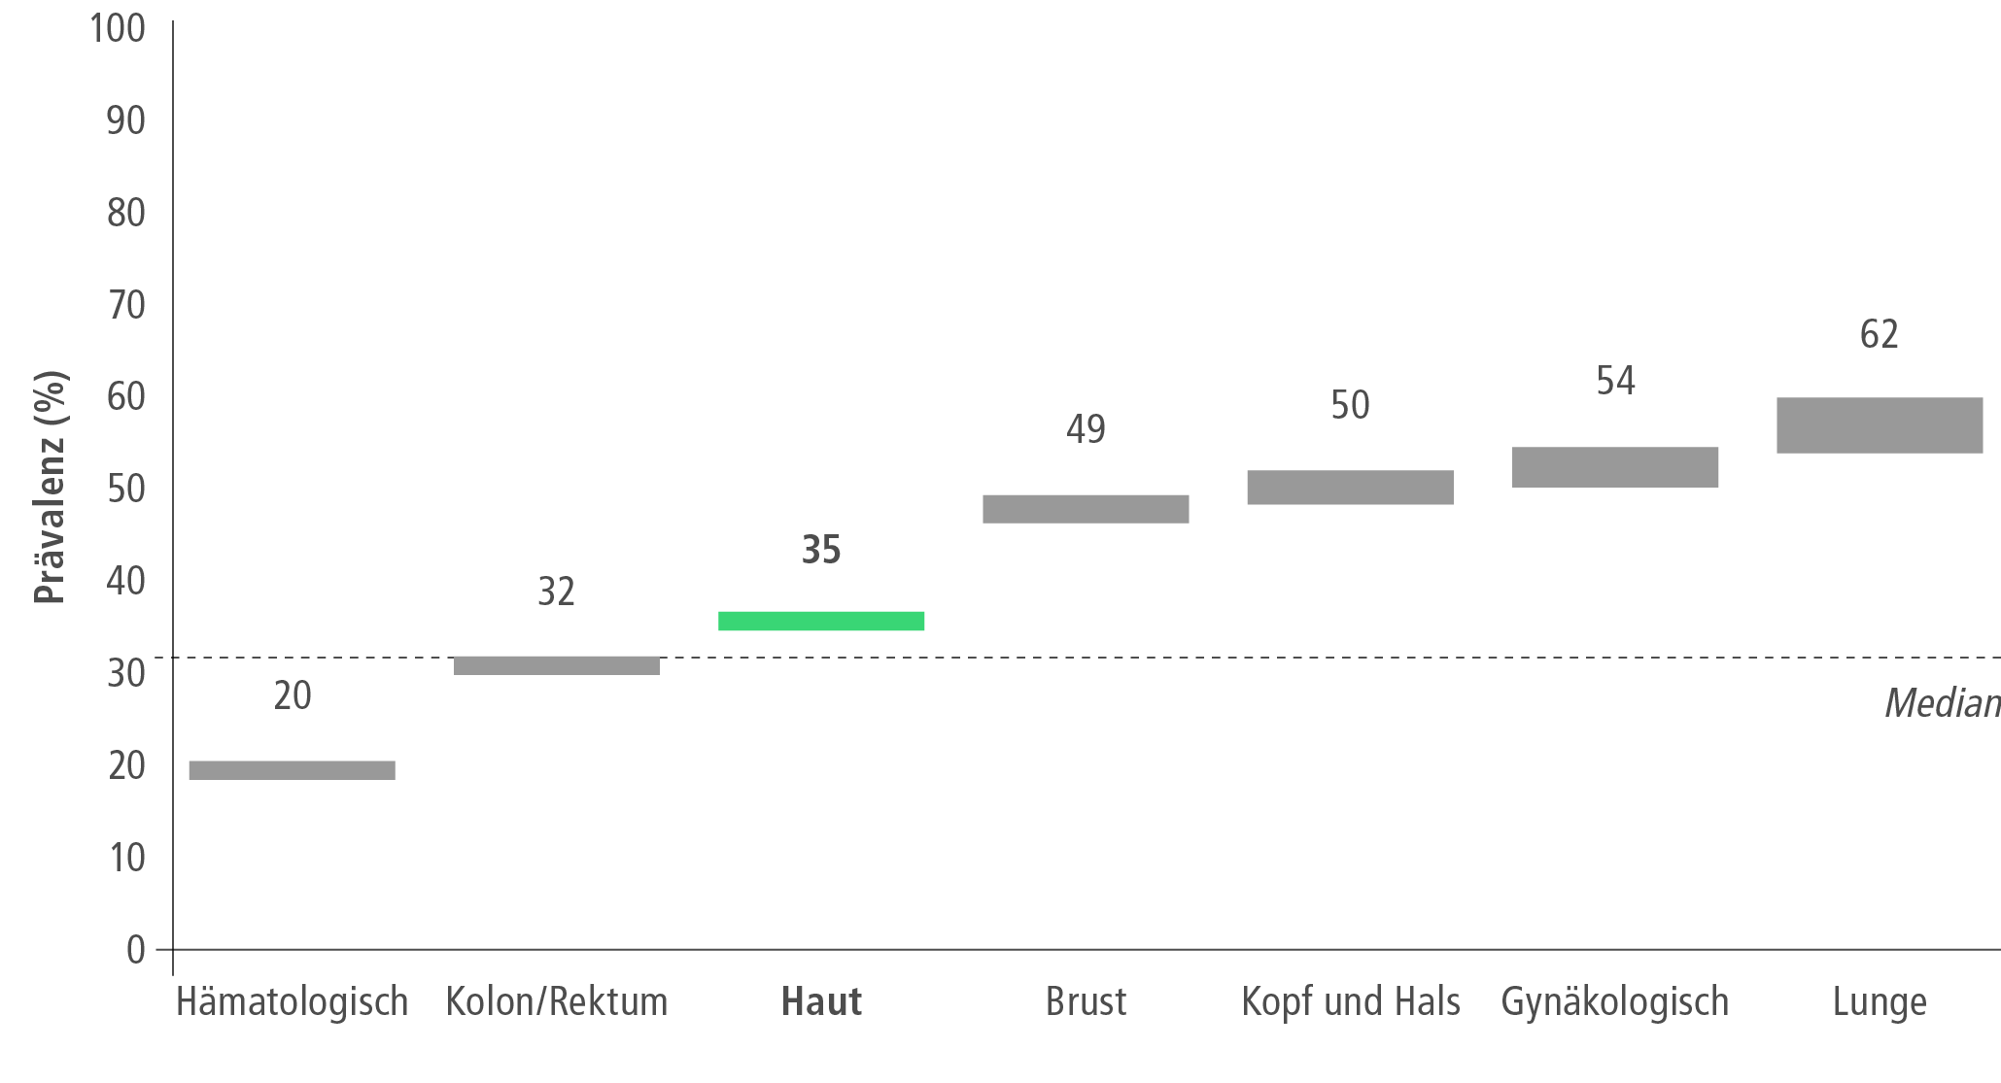
2.2 Psychosoziale Belastungen
Die Rezidivangst (FCR = fear of cancer recurrence)^{1, 2}
Eine der 10 häufigsten Belastungen und der am häufigsten genannte ungedeckte Versorgungs-bedarf bei Langzeitüberlebenden¹
Prävalenz von klinisch relevanter Rezidivangst in Deutschland²
Bleibt im gesamten Verlauf relativ stabil¹
Ausgeprägte Rezidivangst ist assoziiert mit:
jüngerem Alter, Vorliegen von schweren körperlichen Symptomen, psychologischem Stresserleben und einer geringeren Lebensqualität¹
Folgen: verändertes Gesundheitsverhalten, psych. Erkrankungen, Funktionseinschränkungen im Alltag¹
Therapieansatz: Umgang mit der Angst erleichtern,
z. B. Entspannungsverfahren und psycho-onkol. Unterstützung
n = 883 Krebspatienten (im Median 23 Monate nach Erstdiagnose), befragt mittels FoP-Q-SF
FoP-Q-SF: Fear of Progression Questionnaire.
Referenzen: 1. Simard S et al. Fear of cancer recurrence in adult cancer survivors: a systematic review of quantitative studies. J Cancer Surv 2013; 7: 300–322. 2. Mehnert A et al. Predictors of fear of recurrence in patients one year after cancer rehabilitation: a prospective study. Acta Oncol 2013; 52(6): 1102–1109.
Notes:
Mehnert et al. 2012

Slide 36
2.2 Psychosoziale Belastungen
Vielfältig: Soziale Belastungen von Cancer Survivors
Konflikte in sozialen Interaktionen
Fehlende Unterstützung
Einsamkeit
Soziale Ausgrenzung
Kommunikationseinschränkungen
Probleme am Arbeitsplatz
Probleme bei der Rückkehr an den Arbeitsplatz
Familiäre Belastungen durch Pflegebedürftigkeit
Referenzen: 1. Mehnert A. Psychosoziale Langzeitfolgen nach erfolgreich behandelter Krebserkrankung. Forum 2014; 29(3): 198–201.
Notes:
A. Mehnert, Forum, 2014; Röntgen et al., Onkologe, 2018.

Slide 37
2.3 Ökonomische Langzeitfolgen: Financial Toxicity und Beruf
Finanzielle Toxizität^{1, 2}
Risikofaktoren^{3, 4}
Die „finanzielle Toxizität“ einer Krebserkrankung beschreibt die Kombination aus objektiven finanziellen Belastungen (direkte und indirekte Kosten in Zusammenhang mit der Krebsbehandlung sowie Einkommensverluste) und subjektivem Distress infolge der Erkrankung
geringere Schulbildung
mittelschwere oder schwere Arbeit (nach Kriterien der Normalleistung gemäß REFA/ Verband für Arbeitsstudien und Betriebsorganisation e. V.)
aggressive Tumoren
intensive Therapien
höheres Lebensalter
(> 50 Jahre)
Objektive
finanzielle Belastung
Finanzielle
Anpassungen
Subjektiver finanzieller Distress
Krebserkrankung und Behandlung
Gesundheitliche Situation
Medizinische Kosten
Einkommensverlust
Ausgaben reduzieren
Ressourcen erhöhen
Referenzen: 1. Emery J et al. Management of common clinical problems experienced by survivors of cancer. Lancet 2022; 399(10334): 1537–1550. 2. Lueckmann et al. Finanzielle Toxizität einer Krebserkrankung. Der Onkologe 2021; 27: 759–765.
3. Seifart U et al. Armut durch Krebs – Wenn Menschen als Folge der Erkrankung in soziale Notlagen geraten. Hess Ärztebl 2016; 3: 145–147. 4. Mehnert A. Employment and work-related issues in cancer survivors. Crit Rev Oncol Hematol 2011; 77(2): 109̶–130.
Notes:
Emery et al Lancet 2022, Lueckmann et al Onkologe 2021

Slide 38
2.3 Ökonomische Langzeitfolgen: Financial Toxicity und Beruf
Berufliche (Re-)Integration von Krebserkrankten in DE^{1, 2}
Lohnersatzleistungen im Überblick⁴
40–50 % der Krebspatienten in Deutschland sind im erwerbsfähigen Alter¹
  Beim Melanom: 47 %¹
Reintegrationsquoten Krebserkrankter liegen in Deutschland zwischen 60 % und 65 %³
Krebspatienten haben ein 37 % höheres relatives Risiko, nicht wieder zur Arbeit zurückzukehren als Patienten nach gutartigen Erkrankungen²
6 Wochen Lohnfortzahlung durch Arbeitgeber
Lohn
maximal 78 Wochen (abzüglich LF und ÜG) in 3 Jahren
Aussteuerung aus dem „Krankengeld“ nach 78 Wochen! (§ 48 SGB V)
Krankengeld
Überbrückung durch soziale Leistungen bei längerfristiger Arbeitsunfähigkeit
meist auf 2 Jahre befristete (Teil-) Erwerbsminderungsrente bei längerfristiger (Teil-) Erwerbsunfähigkeit
besonders hoher Beratungsbedarf und hohes finanzielles Risiko
Individuell
bei Erreichen des Rentenalters
vorgezogene Altersrente bei Schwerbehinderung
Altersrente
Referenzen: 1. Zentrum für Krebsregisterdaten im Robert Koch-Institut: Datenbankabfrage mit Schätzung der Inzidenz, Prävalenz und des Überlebens von Krebs in Deutschland auf Basis der epidemiologischen Landeskrebsregisterdaten. Mortalitätsdaten bereitgestellt vom Statistischen Bundesamt. www.krebsdaten.de/abfrage, Letzte Aktualisierung: 13.09.2022, Abrufdatum: (Mai 2023). Dargestellt sind die Daten für Malignes Melanom der Haut (C43) im Jahr 2019. 2. Emery J et al. Management of common clinical problems experienced by survivors of cancer. Lancet 2022; 399(10334): 1537–1550. 3. Janßen A et al. Probleme der beruflichen (Re‑)Integration von Krebserkrankten: Wie können wir unterstützen? [The problems of career (re)integration faced by cancer patients]. Onkologe (Berl) 2021; 27(8): 802–808. 4. Seifart U. Sozioökonomische Risiken für Krebserkrankte – mögliche Folgen und Hilfestellungen [Socioeconomic risks for people with cancer-possible consequences and assistance]. Bundesgesundheitsblatt Gesundheitsforschung Gesundheitsschutz 2022; 65(4): 439–445.
Notes:
Emery et al Lancet 2022; Janßen et al Onkologe 2021

Slide 39
2.3 Ökonomische Langzeitfolgen: Financial Toxicity und Beruf
Das Dilemma nach einer Krebserkrankung^{1, 2}
85 % der Tumorpatienten wünschen sich nach erfolgreicher Behandlung eine rasche (Re-)Integration in „das normale Leben“ und somit auch in die berufliche Tätigkeit
ABER
Ca. 40 % der Patienten schätzen ihre körperliche und berufliche Leistungsfähigkeit zu diesem Zeitpunkt als bestenfalls mittelmäßig ein¹
Dies führt z. B. zu Schlafstörungen:
58 % der Patienten, die unter finanziellen Sorgen leiden, haben Schlafstörungen²
Kommen Sorgen um den Arbeitsplatz hinzu, steigt der Anteil mit Schlafstörungen auf 100 %²
Cave: sozialer Abstieg!
Referenzen: 1. Mehnert A, Koch U. Predictors of employment among cancer survivors after medical rehabilitation--a prospective study. Scand J Work Environ Health. 2013; 39(1): 76–87. 2. Strik H et al. Why do our cancer patients sleep so badly? Sleep disorders in cancer patients: a frequent symptom with multiple causes. Oncol Res Treat 2021; 44(9): 469–475.
Notes:
¹⁾ Mehnert et al., Scand J Work Environ Health, 2013; Strick et al., Oncol Res Treat , 2021

Slide 40
2.4 Lebensstil und tertiäre Prävention
Tertiärprävention bei Melanom^{1–4}
Definition:³
Tertiärprävention bezieht sich auf Maßnahmen, die dazu beitragen sollen, das Wiederauftreten oder Fortschreiten von Melanomen bei bereits diagnostizierten Patienten zu verhindern.
Wichtige Komponente ist die regelmäßige Nachsorgeuntersuchung und Selbstuntersuchung, um Rezidive, Zweitmelanome oder Metastasen so früh wie möglich zu erkennen (körperliche Untersuchungen, Bluttests, bildgebende Verfahren, Biopsien)¹
Tertiärprävention umfasst auch Lebensstiländerungen:⁴
    Vermeidung von UV-Strahlung
    regelmäßige körperliche Aktivität
    gesunde Ernährung
    Vermeidung von Tabak und Alkohol
Psychologische Unterstützung und Beratung können bei Patienten mit Melanom ebenfalls Teil der Tertiärprävention sein, um die emotionale Belastung und die Angst vor einem Rückfall zu verringern und die Lebensqualität zu verbessern
Referenzen: 1. Leitlinienprogramm Onkologie (Deutsche Krebsgesellschaft, Deutsche Krebshilfe, AWMF): Diagnostik, Therapie und Nachsorge des Melanoms, Langversion 3.3, 2020, AWMF Registernummer: 032/024OL, http://www.leitlinienprogramm-onkologie.de/leitlinien/melanom/ (abgerufen am: 27.06.2023). 2. Krebsinformationsdienst. Krebs vorbeugen: Was kann ich tun? https://www.krebsinformationsdienst.de/service/iblatt/krebsvorbeugung.pdf (abgerufen am: 27.06.2023).
3. https://www.bundesgesundheitsministerium.de/service/begriffe-von-a-z/p/praevention.html (abgerufen am: 27.06.2023). 4. Schilling G. Tertiärprävention nach Krebs: Eine alte und neue Herausforderung. Der Klinikarzt 2017; 46(11): 550–552.
Notes:
Garbe, C. et al. (2020). Cutaneous melanoma S3-guideline "diagnosis, therapy and follow-up of melanoma." Journal der Deutschen Dermatologischen Gesellschaft, 18(9), 1033-1075.
Wong, S. L. et al. (2018). American Society of Clinical Oncology/ Society of Surgical Oncology clinical practice guideline on the management of primary cutaneous melanoma. Journal of Clinical Oncology, 36(20), 2024-2045.
Eggermont, A. M. et al. (2018). Cutaneous melanoma: ESMO Clinical Practice Guidelines for diagnosis, treatment and follow-up. Annals of Oncology, 29(Supplement_4), iv30-iv40.
Olah, A. et al. (2019). Exercise and Melanoma: A Systematic Review. Integrative Cancer Therapies, 18, 1534735419885281.
Dieng, M. et al. (2016). Psychological distress and melanoma: Results of a survey of members of the MELANOMA Patient Network Europe. Journal of the European Academy of Dermatology and Venereology, 30(2), 225-231

Slide 41
2.4 Lebensstil und tertiäre Prävention
Sonnenschutz: Empfehlungen¹
Im Arzt-Gespräch zu Hautkrebsprävention sollen folgende Empfehlungen gegeben werden:
Aufklärung über die Gefährdung durch übermäßige UV-Strahlung
Motivation zur Verhaltensänderung
Starke Sonnenstrahlungsexpositionen vermeiden
  Bei mittlerer und hoher UV-Exposition (UVI 3–7) in der Mittagszeit Schatten suchen
  Bei sehr hoher UV-Exposition (UV-Index 8 und höher) Aufenthalt im Freien während der Mittagszeit möglichst vermeiden. Wenn dies nicht möglich ist, unbedingt Schatten suchen
  Ggf. Aktivitäten im Freien in die Morgen- und Abendstunden verlegen
  Auf jeden Fall einen Sonnenbrand vermeiden
Schützende Kleidung tragen
Sonnenschutzmittel benutzen, ohne die Expositionszeit zu verlängern
  Individuelle Hautempfindlichkeit beachten
  Über die verschiedenen Hauttypen informieren
Beratung über individuelle Schutzmaßnahmen in Abhängigkeit vom Hauttyp des Patienten
Auf mögliche Nebenwirkungen von Medikamenten in der Sonne achten
Besonders Säuglinge und Kinder schützen
Sonnenstudios meiden
Sonnenbrille tragen
Referenzen: 1. Leitlinienprogramm Onkologie (Deutsche Krebsgesellschaft, Deutsche Krebshilfe, AWMF): S3-Leitlinie Prävention von Hautkrebs, Langversion 2.1, 2021, AWMF Registernummer: 032/052OL, https://www.leitlinienprogramm-onkologie.de/leitlinien/hautkrebs-praevention/ (abgerufen am: 13.06.2023).
Notes:
Abkürzung wofür?

Slide 42
2.4 Lebensstil und tertiäre Prävention
Ernährung: Empfehlungen^{1–4}
Eine gesunde Ernährung, die reich an Obst, Gemüse, Vollkornprodukten und magerem Eiweiß ist, kann das Krebsrisiko senken.
Der Konsum von rotem Fleisch, verarbeiteten Lebensmitteln und alkoholischen Getränken sollte begrenzt werden.
Zuckerhaltige Getränke sollten vermieden werden.
Keine Krebs-spezifischen Diäten – gesundes Gewicht halten.
Studien liefern starke Hinweise darauf, dass eine gesunde Ernährung als Teil eines umfassenden Präventionsansatzes dazu beitragen kann, das Krebsrisiko zu senken.
Achtung: Gesunde Ernährung und tertiäre Prävention allein können das Risiko von Krebs und Melanom bzw. einem Rückfall nicht vollständig beseitigen.
Sie sind jedoch ein wichtiger Teil eines umfassenden Ansatzes zur Vorbeugung und Behandlung sowie in der Rezidivprävention von Krebs und Melanom.
Angebote zum Thema Ernährung und gesunder Lebensstil sind in Kapitel 3.3
„Versorgungsangebote für Melanom-Survivors“ zu finden
Angebote zum Thema Ernährung & gesunder Lebensstiel sind in Kapitel 3.3.
„Versorgungsangebote für Melanom Survivor“ zu finden
Referenzen: 1. National Cancer Institute. Risc Factors – Diet. https://www.cancer.gov/about-cancer/causes-prevention/risk/diet (Zugriff Juni 2023). 2. Stiftung Deutsche Krebshilfe. Die blauen Ratgeber: Ernährung bei Krebs. www.krebshilfe.de/infomaterial/Blaue_Ratgeber/Ernaehrung-bei-Krebs_BlaueRatgeber_DeutscheKrebshilfe.pdf (Zugriff Juni 2023). 3. Krebsinformationsdienst. Ernährung bei Krebs – Ernährungsprobleme erkennen, vorbeugen und behandeln. https://www.krebsinformationsdienst.de/leben/alltag/ernaehrung/index.php (Zugriff Juni 2023). 4. Krebsinformationsdienst. Ernährung und Krebsvorbeugung – Kann gesunde Kost das Krebsrisiko senken? https://www.krebsinformationsdienst.de/vorbeugung/krebs-vorbeugen/ernaehrung-praevention/index.php (Zugriff Juni 2023).
Notes:
Risk Factors: Diet - NCI (cancer.gov)
www.krebshilfe.de/infomaterial/Blaue_Ratgeber/Ernaehrung-bei-Krebs_BlaueRatgeber_DeutscheKrebshilfe.pdf
www.krebsinformationsdienst.de/behandlung/ernaehrung-therapie-index.php
www.krebsinformationsdienst.de/vorbeugung/risiken/ernaehrung-praevention-index.php

Slide 43
2.4 Lebensstil und tertiäre Prävention
Studien bestätigen: Körperliches Training während der Akutphase und in der Nachsorge empfehlenswert^{1–4}
Zeitnahe Einbindung der Bewegungstherapie
→ Reduktion eines Bewegungsmangels sowie therapieassoziierter Nebenwirkungen und Ängste
Starke Evidenz:
Körperliche Aktivität und Bewegung können psychische Parameter, Lymphödeme sowie die allg. körperliche Funktion verbessern
Moderate/schwache Evidenzen:
Knochengesundheit und Vorbeugen einer Therapie-induzierten Polyneuropathie
Frühzeitige Aufklärung über den Nutzen der körperlichen Aktivität durch das Fachpersonal schon in der Klinik mit Durchführung ergänzend zur Therapie
Konkrete Bewegungsempfehlungen: „Exercise Guidelines for Cancer Survivors“²
Referenzen: 1. Schmidt T. Körperliche Aktivität in der Onkologie – so wichtig wie ein Medikament? Der Onkologe 2021; 27: 790–794. 2. Campbell KL et al. Exercise Guidelines for Cancer Survivors: Consensus Statement from International Multidisciplinary Roundtable. Med Sci Sports Exerc 2019; 51(11): 2375–2390. 3. Deutsche Fatigue Gesellschaft. Körperliches Training. https://deutsche-fatigue-gesellschaft.de/behandlung/koerperliches-training/ (Zugriff Juni 2023). 4. ONKO Internetportal. Fatigue bei Krebs – Überblick. https://www.krebsgesellschaft.de/onko-internetportal/basis-informationen-krebs/basis-informationen-krebs-allgemeine-informationen/fatigue-bei-krebs.html (Zugriff Juni 2023).
Notes:
Schmidt T., (Der Onkologe 2021); Körperliche Aktivität in der Onkologie – so wichtig wie ein Medikament?
Campbell KL, Winters-Stone KM, Wiskemann J. et al (2019) Exercise guidelines for cancer survivors.
https://deutsche-fatigue-gesellschaft.de/behandlung/koerperliches-training/
https://www.krebsgesellschaft.de/onko-internetportal/basis-informationen-krebs/basis-informationen-krebs-allgemeine-informationen/fatigue-bei-krebs.html

Slide 44
2.4 Lebensstil und tertiäre Prävention
Das Gesundheitsverhalten von Cancer Survivors:
Analysen aus 2007 und 2017 deuten wenig positive Veränderung an
2007
2017
Analyse basierend auf einer Telefonumfrage in den USA mit
619 Cancer Survivors im Rahmen der
Health Information National Trends Survey (HINTS) 2003¹
Analyse basierend auf Krebsregisterdaten aus Babol (Nordiran) von 157 Dickdarmkrebs-Survivors aus den Jahren 2007–2013²
82 % essen weniger als 5 Einheiten Gemüse/Obst pro Tag
58 % sind übergewichtig
55 % treiben nicht regelmäßig Sport
36 % berichteten über eingeschränkten oder schlechten Gesundheitszustand
23 % sind Raucher
< 10 % berichten über einen gesunden Lebensstil und sind normalgewichtig
89 % keine körperliche Aktivität
87 % essen nicht ausreichend Gemüse und Obst
15 % rauchen auch nach der Diagnose
Referenzen: 1. Mayer DK et al. Health behaviors in cancer survivors. Oncol Nurs Forum 2007; 34(3): 643–651. 2. Aminisani N et al. Adverse health behaviours among colorectal cancer survivors: a case study from Iran. J Gastrointest Oncol 2016; 7(3): 373–379.
Notes:
Mayer DK et al., Oncol Nurs Forum 2007.
Aminisani et al., J Gastro Oncol 2016.
Mayer DK et al., Oncol Nurs Forum 2007.
Abstract
Purpose/objectives: To describe health behaviors of cancer survivors by cancer diagnosis and to compare them to people without a personal or family cancer history.
Design: Cross-sectional secondary data analysis.
Setting: A national, list-assisted telephone survey using random-digit dialing of U.S. adults about use of cancer-related information and cancer beliefs.
Sample: 619 cancer survivors and 2,141 participants without a history of cancer from the original 6,369 Health Information National Trends Survey (HINTS) respondents.
Methods: Using the National Cancer Institute's 2003 HINTS, further analyses were conducted.
Main research variables: Cancer history, current smoking, fruit and vegetable consumption, physical activity, and body mass index (BMI).
Findings: When controlling for demographic variables, no differences were found in self-reported health behaviors between survivors and those without cancer: 22.5% of survivors and 18.4% of those without cancer were current smokers, 18% of survivors and 14.9% of those without cancer consumed at least five fruits or vegetables per day, 45.3% of survivors and 53% of those without cancer were physically active at least weekly, and 58% of survivors and 54.9% of those without cancer were overweight or obese (i.e., BMI > 25). Only 7.4% of survivors and 6.4% of participants without cancer reported positively on all three health behaviors and had a healthy or normal weight.
Conclusions: Survivors did not have different health behaviors when compared to participants without a history of cancer. Neither group met the American Cancer Society or Healthy People 2010 objectives for these behaviors. Adoption of healthy lifestyle behaviors should be addressed in cancer survivors.
Implications for nursing: Cancer survivors need to be assessed for current smoking, dietary habits, physical activity, and weight. Information and resources should be made available, if needed, to promote the adoption of healthy lifestyle behaviors.
Aminisani et al., J Gastro Oncol 2016.
Abstract
Background
Cancer survivors are at greater risk of developing secondary tumours, cardiovascular disease, diabetes, and osteoporosis. A part of this is because they share the similar lifestyle factors. The aim of this study was to examine the prevalence of adverse health behaviours and its determinants among colorectal survivors.
Methods
This cross-sectional study was conducted in Babol city located in North of Iran. The pathologic information and demographic characteristics were collected from the population based-cancer registry. Colorectal cancer (CRC) survivors between 2007–2013 were included in this study. A questionnaire includes socioeconomic status, lifestyle behaviours [smoking, physical activity (PA), fruit & vegetable consumption], and clinical factors were completed via home visit by trained interviewers.
Results
The majority of CRC survivors were male and were more than 50 years of age, more than half of them resided in urban areas. About 67% of survivors had at least one comorbid condition. In general, the majority of them were not meeting the recommendation for PA (89%), about 87% of them consumed less than 5 daily serving of fruit & vegetable and 14.6% of participants were smoke either cigarette or hookah. Female genders, illiteracy, comorbidities, and place of residency were the most important determinants of having adverse health behaviours.
Conclusions
The minority of people with CRC were not meeting the PA or 5-A-day recommendations. It is important to notify the health policy makers and to develop a comprehensive educational program to enhance the adherence to healthy lifestyle recommendation among CRC survivors.

Slide 45
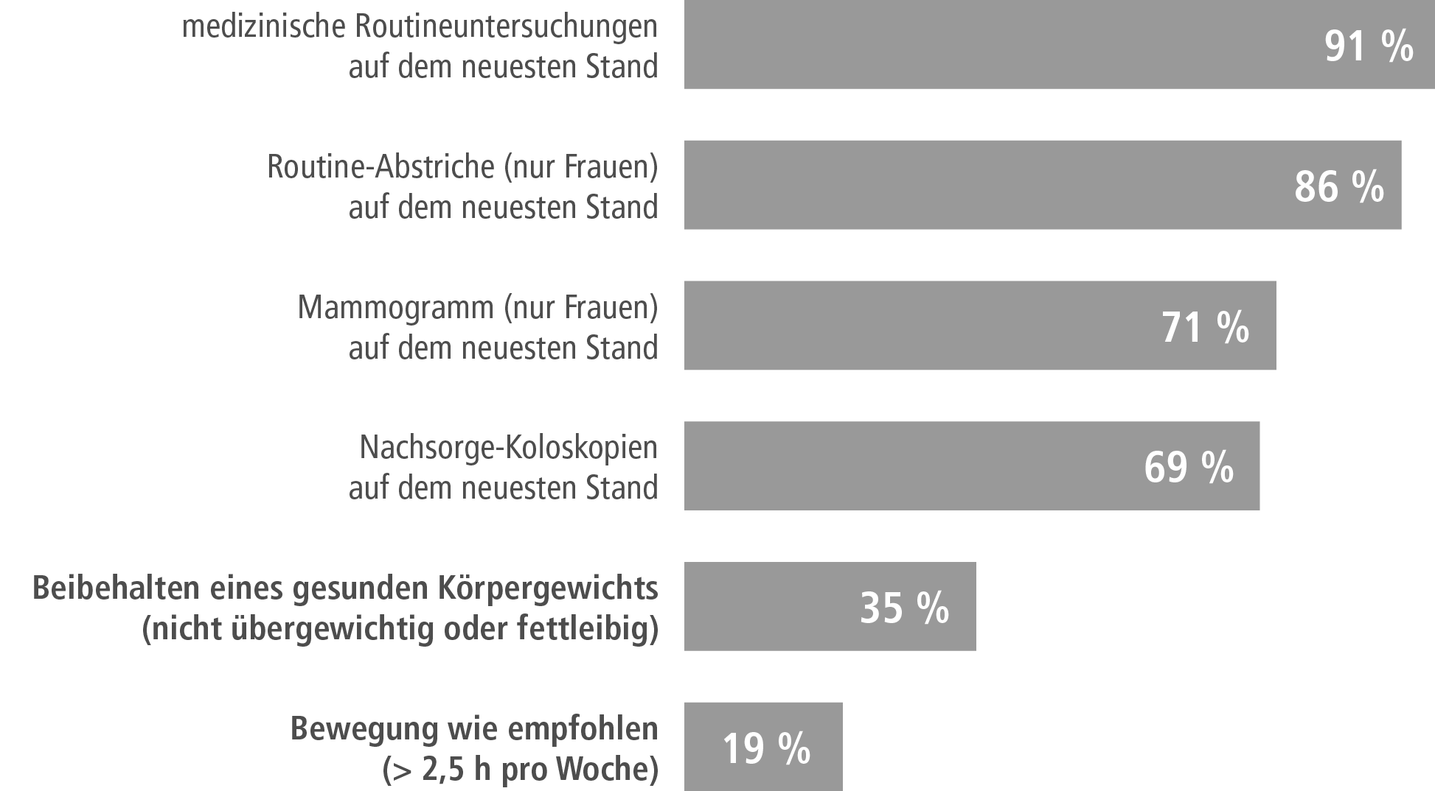
2.4 Lebensstil und tertiäre Prävention
Spielraum für Verbesserung!
Gesundheitsverhalten in der Nachsorge – und darüber hinaus
Erhebung von Nachsorgepatienten in den USA¹
Adhärenz zu Lebensstilveränderungen
Erhebung an 9.105 Cancer Survivors in den USA in 2008²
Krebsart | Körperliche Aktivität (%) | Ausreichend Obst/Gemüse (%) | Nicht-Rauchen (%)
Brust (n = 2.885) | 37,1 | 18,2 | 88,1
Prostata (n = 2.226) | 43,2 | 15,6 | 91,6
Kolorektal (n = 1.918) | 35,0 | 15,9 | 91,3
Blase (n = 586) | 36,0 | 16,3 | 82,6
Gebärmutter (n = 729) | 29,6 | 19,1 | 91,1
Melanom (n = 761) | 47,3 | 14,8 | 89,0
Referenzen: 1. www.cancer.org (letzter Zugriff 17.09.2017). 2. Blanchard CM et al. Cancer survivors' adherence to lifestyle behavior recommendations and associations with health-related quality of life: results from the American Cancer Society's SCS-II. J Clin Oncol 2008; 26(13): 2198–2204.

Slide 46
3. Versorgung der Cancer Survivors in Deutschland

Slide 47
3. Versorgung der Cancer Survivors in Deutschland
  1. Survivorship-Programme
  2. Anschlussheilbehandlung (AHB)/Rehabilitation
  3. Versorgungsangebote für Melanom-Survivors

Slide 48
  3.1 Survivorship-Programme
„
„
Die Versorgung der Melanom-Survivors in DE: Es gibt noch viel zu tun!
Der Bedarf:
Die Realität heute:¹
„Es braucht zielgerichtete Unterstützung für Menschen nach einer Krebserkrankung in Kombination mit der medizinischen Nachsorge einer Krebserkrankung!“
„Es gibt bei uns noch keine Angebote
oder Programme, die auf Überlebende einer (Haut-)Krebserkrankung zugeschnitten sind.
Derzeit sind wir uns selbst überlassen, unsere Nachsorge irgendwie zu koordinieren, mit Spätfolgen oder Langzeitnebenwirkungen zurechtzukommen, oder etwa psychoonkologische Hilfe zu finden.“
“
“
PD Dr. med. Georgia Schilling, Asklepios Tumorzentrum Hamburg, Oberärztin und Asklepios Nordseeklinik Westerland, Chefärztin onkologische Rehabilitation
Katharina Kaminski, Melanom Info Deutschland – MID e.V.
Referenzen: 1. Melanom Info Deutschland – MID e.V. MESSAGE Studie erforscht Belastungen und Bedürfnisse von Melanom-Überlebenden! https://www.melanominfo.com/post/message-studie-erforscht-belastungen-und-bedürfnisse-von-melanom-überlebenden, Zitat von Katharina Kaminski 18.11.2022 (Zugriff Mai 2023).

Slide 49
  3.1 Survivorship-Programme
Ziel von Survivorship-Programmen:¹
„Die übergeordnete Zielsetzung von Survivorship-Programmen ist es, Patienten
nach Ende der akutmedizinischen Behandlung im Übergang von der Phase der Erkrankung und Behandlung zur Phase des Langzeitüberlebens zu begleiten und
sie hinsichtlich des jeweiligen individuellen Beratungs- und Behandlungsbedarfes bestmöglich zu versorgen, um die mittel- und langfristigen Auswirkungen von
Erkrankung und Behandlung so weit wie möglich zu verringern.“
Vgl. auch Institute of Medicine and National Research Council 2006
„From cancer patient to cancer survivor: lost in transition“²
Referenzen: 1. AG LONKO („Langzeitüberleben nach Krebs“) im Nationalen Krebsplan; Unterarbeitsgruppe „Bedarfsgerechte Versorgungsmodelle“ (Kurzform: UAG „Versorgungsmodelle“); Empfehlungspapier. https://www.bundesgesundheitsministerium.de/fileadmin/Dateien/3_Downloads/N/Nationaler_Krebsplan/Empfehlungspapier_UAG_Versorgungsmodelle_AG_LONKO_bf.pdf (Zugriff Mai 2023). 2. Institute of Medicine and National Research Council. 2006. From Cancer Patient to Cancer Survivor: Lost in Transition: An American Society of Clinical Oncology and Institute of Medicine Symposium. Washington, DC: The National Academies Press. https://doi.org/10.17226/11613.

Slide 50
  3.1 Survivorship-Programme
Survivorship-Programm – so könnte es aussehen¹
Entlassung nach abgeschlossener Therapie
Abschlussgespräch
standardisierter Arztbrief
Survivorship-Care-Plan
Patientenmappe
künstlerische
Therapien
Lebensstil-
Beratung
Psychoonkologie
Survivorship Nurse
(zentrale Navigator-Rolle)
Ernährungs-
beratung
Spiritualität
Rehabilitation
altersangepasste
Sportangebote
Sozialberatung
Mind Body
Medicine
Ergotherapie
Komplementär-
medizin
Physiotherapie
Referenzen: 1. Mit freundlicher Genehmigung von PD Dr. med. Georgia Schilling, Asklepios Tumorzentrum Hamburg, Oberärztin und Asklepios Nordseeklinik Westerland, Chefärztin onkologische Rehabilitation.

Slide 51
3.2 Anschlussheilbehandlung (AHB)/Rehabilitation
Ein bestehendes Angebot für Survivor: Die „Reha“
Zahlreiche Rehabilitationskliniken in Deutschland bieten eine stationäre Rehabilitation als Anschlussheilbehandlung nach Krebserkrankung an.
Wichtig:
Reha-Maßnahmen werden nur erbracht, wenn die betreffende Person Reha-bedürftig und Reha-fähig ist.
Infos dazu finden Sie z. B. auf:#
https://www.rehakliniken.de/krankheiten/hautkrebs
https://www.qualitaetskliniken.de/reha/rehakliniken/hautkrebs
https://www.reha-hilft-krebspatienten.de/
Barthel-Index:¹
Verfahren zur systematischen Erfassung der Fähigkeit grundlegender Alltagsfunktionen
Bewertung von 10 unterschiedlichen Tätigkeitsbereichen durch Arzt oder Pflegepersonal
Beides wird durch sozialmedizinische Begutachtung ermittelt.
Reha-Bedürftigkeit: Der Versicherte kann den beruflichen Anforderungen behinderungsbedingt nicht entsprechen.
Die Reha-Fähigkeit setzt eine hinreichende Belastbarkeit und Motivation für die geplante Maßnahme voraus (i. d. R. Barthel-Index > 80, Gehstrecke = 450 m, KG < 130 kg).
Reha-Potential: Funktionseinschränkungen können durch eine Reha-Maßnahme beseitigt bzw. verbessert werden.
KG: Körpergewicht. # Weitere Informationen sowie Unterlagen für eine Rehabilitation sind auch zu finden unter https://infoportal-hautkrebs.de/alltag-mit-hautkrebs/basisinformationen/rehabilitation (Zugriff Juli 2023).
Referenzen: 1. https://flexikon.doccheck.com/de/Barthel-Index (Zugriff Juli 2023).

Slide 52



3.2 Anschlussheilbehandlung (AHB)/Rehabilitation
Rehakonzept für Survivor und Langzeitüberlebende in der Dermatoonkologie¹
3- bis 4-wöchiger Aufenthalt
Strukturiertes Rehabilitationsprogramm
Strukturierte Nachsorgeprogramme
Schwerpunkte:
Psycho-Onkologie
Aktivierende Bewegungstherapie
Entspannungstherapie
Sozialmedizinische Betreuung zur Resozialisierung
Post-Rehabilitation- Nachsorgeprogramme
(IRENA, T-RENA, PsyRENA)
Module:
Edukation Krankheitsbild
Psychologische Edukation Fatigue
Psycho-Onkologie (Einzeltherapie, Gruppentherapie)
Alltagsbewältigung
Entspannungstherapie
Screening/Therapieeinstellung Innere Medizin
(u. a. Endo-krinologie)
Krankengymnastik und physikalische Therapie
Ergotherapie
Schmerztherapie
Ernährungstherapie
Sozialdienst und Resozialisierung
Neuplanung/Wiedereinstieg berufliche Laufbahn
IRENA (Intensivierte Rehabilitationsnachsorge):
  Sport- und Bewegungstherapie, Physiotherapie
  Klinische Psychologie, Arbeitstherapie, Klinische Sozialarbeit
  Information/Schulung/Motivation/Ernährungsmedizin
T-RENA (Trainingstherapeutische Rehabilitationsnachsorge):
  Medizinische Trainingstherapie
Rehabilitationssport und Funktionstraining
Digitale Rehabilitations-Nachsorge
  Caspar Plattform
  EvoCare Telemedizin
PsyRENA (Psychosomatische Rehabilitationsnachsorge)
IRENA: Intensivierte Rehabilitationsnachsorge; PsyRENA: Psychosomatische Rehabilitationsnachsorge; T-TRENA: Trainingstherapeutische Rehabilitationsnachsorge.
Referenzen: 1. Mit freundlicher Genehmigung von PD Dr. med. Athanasios Tsianakas, Fachklinik Bad Bentheim, Chefarzt Dermatologie.

Slide 53
3.3 Versorgungsangebote für Melanom-Survivors
Beispiel eines speziellen Versorgungsangebots:¹
„Leben nach Krebs Sprechstunde“
am Universitätsklinikum Hamburg-Eppendorf
AUCH FÜR
Nachsorge der Krebserkrankung
Früherkennung
Langzeitnebenwirkungen
Lebensstil-Beratung inkl. Ernährungsberatung
Psychosoziale Begleitung in Kooperation mit der medizinischen Psychologie
Junge Erwachsene/Care for CAYA (15–39 Jahre)
Für alle Patienten nach einer Krebserkrankung.
MELANOM-
SURVIVORS
CAYA: Children, Adolescents and Young Adults (Kinder, Jugendliche und junge Erwachsene im Alter von 15–39 Jahren).
Referenzen: 1. UKE – Universitäres Cancer Center Hamburg (UCCH) – Leben nach Krebs; https://www.uke.de/kliniken-institute/zentren/universitäres-cancer-center-hamburg-(ucch)/leben-nach-krebs/index.html (Zugriff Juni 2023).
Notes:
Würde ich ausschreiben

Slide 54
3.3 Versorgungsangebote für Melanom-Survivors
Das Angebot an Informationen und Ansprechpartnern ist vielfältig –
und nicht einfach zu navigieren!
1. Allgemeine Informationen
2. Unterstützung bei praktischen Problemen
Survivorship und das Leben nach Krebs ESMO Patientenleitlinienprogramm https://www.esmo.org/content/download/140393/2569652/1/ESMO-Patientenratgeber-Survivorship.pdf
Wie mit Spätfolgen von Krebs umgehen? DKFZ/Krebsinformationsdienst https://www.krebsinformationsdienst.de/service/iblatt/iblatt-krebs-langzeit-ueberleben.pdf
Melanom und Nachsorge Leben-mit-Hautkrebs.de https://prod.leben-mit-hautkrebs.de/sites/leben_mit_ hautkrebs_de/files/2020-09/Broschuere-Nachsorge.pdf
„Alltagshilfen“ (Fahrtkosten, Schwerbehinderung, Vollmacht und Vorsorge, Hautkrebs als Berufskrankheit) Infoportal Hautkrebs https://www.infoportal-hautkrebs.de/alltag-mit-hautkrebs
„Arbeiten mit einer Krebserkrankung“ DKFZ/Krebsinformationsdienst https://www.krebsinformationsdienst.de/leben/alltag/ arbeiten-mit-krebs.php
„Mobil bleiben und Krebs“ (Auto, Bus, Rad & Urlaub) DKFZ/Krebsinformationsdienst https://www.krebsinformationsdienst.de/service/iblatt/ iblatt-auto-fahren-bei-krebs.pdf
„Sozialrecht und Krebs: Wer ist wofür zuständig?“ (Erwerbsminderung, beruflicher Wiedereinstieg, Rente, Versicherung) DKFZ/Krebsinformationsdienst https://www.krebsinformationsdienst.de/service/iblatt/ iblatt-sozialrecht.pdf
Sozialleistungen bei Krebs (Krankenversicherung gesetzlich/privat, Pflegeversicherung, Rehabilitation, Schwerbehinderung) Deutsche Krebshilfe https://www.krebshilfe.de/infomaterial/Blaue_Ratgeber/Sozialleistungen-bei-Krebs_BlaueRatgeber_DeutscheKrebshilfe.pdf
Information zum Antrag Schwerbehindertenausweis und Nachteilsausgleich Familienratgeber.de https://www.familienratgeber.de/schwerbehinderung.php
Anschlussheilbehandlung (AHB) und onkolog. Rehabilitation nach Melanom (Anspruch und Antragsstellung) Infoportal Hautkrebs https://www.infoportal-hautkrebs.de/alltag-mit-hautkrebs/basisinformationen/rehabilitation
Infoportal zur onkologischen Rehabilitation (Reha-Antrag, Verzeichnis Rehakliniken) Reha hilft Krebspatienten https://www.reha-hilft-krebspatienten.de

Slide 55
3.3 Versorgungsangebote für Melanom-Survivors
Das Angebot an Informationen und Ansprechpartnern ist vielfältig –
und nicht einfach zu navigieren!
3. Unterstützung bei familiären und
sozialen Problemen
4. Unterstützung bei psychischen Problemen (Betroffene und Angehörige)
Unterstützung für Angehörige und Partner Leben-mit-Hautkrebs.de https://www.leben-mit-hautkrebs.de/sites/leben_mit_ hautkrebs_de/files/2020-09/broschuere-partner.pdf
„Sexualität und Krebs“ DKFZ/Krebsinformationsdienst https://www.krebsinformationsdienst.de/leben/alltag/sexualitaet.php
„Kinderwunsch nach Krebs“ DKFZ/Krebsinformationsdienst https://www.krebsinformationsdienst.de/leben/alltag/kinderwunsch/ kinderwunsch-index.php Deutsche Krebshilfe https://www.krebshilfe.de/infomaterial/Blaue_Ratgeber/ Kinderwunsch-und-Krebs_BlaueRatgeber_DeutscheKrebshilfe.pdf
Unterstützung für Kinder krebskranker Eltern Flüsterpost e.V. 06131 5548-798 info@kinder-krebskranker-eltern.de https://kinder-krebskranker-eltern.de
Umgang mit psychosozialen Belastungen Infoportal Hautkrebs https://www.infoportal-hautkrebs.de/alltag-mit-hautkrebs/psychoonkologie
Patientenorganisationen/Selbsthilfegruppen deutschlandweit Melanom Info Deutschland – MID e.V. https://www.melanominfo.com Hautkrebs-Netzwerk Deutschland e.V. (HKND) https://hautkrebs-netzwerk.de
Überblick regionaler Selbsthilfegruppen Infoportal Hautkrebs https://www.infoportal-hautkrebs.de/alltag-mit-hautkrebs/basisinformationen/selbsthilfegruppen/ ueberblick
Überblick virtueller Selbsthilfegruppen Infoportal Hautkrebs https://www.infoportal-hautkrebs.de/alltag-mithautkrebs/basisinformationen/selbsthilfegruppen/ueberblick
Finder regionaler Krebsberatungsstellen DKFZ/Krebsinformationsdienst https://www.krebsinformationsdienst.de/service/adressen/ krebsberatungsstellen.php
Seelsorge am Telefon Mein Krebs, mein Weg https://mein-krebs-mein-weg.de/aktuelles/seelsorge-telefon-krebs/ Infonetz Krebs – Deutsche Krebshilfe 0800 80708877 (Montag–Freitag von 8 bis 17 Uhr, kostenlos) Krebsinformationsdienst 0800 4203040 (täglich von 8 bis 20 Uhr, kostenlos) Telefonseelsorge 0800 1110111 | 0800 1110222 (durchgehend erreichbar, kostenlos)

Slide 56
3.3 Versorgungsangebote für Melanom-Survivors
Das Angebot an Informationen und Ansprechpartnern ist vielfältig –
und nicht einfach zu navigieren!
5. Unterstützung bei körperlichen Problemen
Kontakte und Anlaufstellen
Fatigue/Chronische Erschöpfung Deutsche Krebshilfe https://www.krebshilfe.de/infomaterial/Blaue_Ratgeber/Fatigue-Chronische-Muedigkeit-bei-Krebs_BlaueRatgeber_Deutsche Krebshilfe.pdf
Nebenwirkungen bei/nach Krebs DKFZ/Krebsinformationsdienst https://www.krebsinformationsdienst.de/leben/belastende-symptome/index.phpbei-Krebs_BlaueRatgeber_Deutsche Krebshilfe.pdf
Ernährung bei Krebs Deutsche Krebshilfe https://www.krebshilfe.de/infomaterial/Blaue_Ratgeber/Ernaehrung-bei-Krebs_BlaueRatgeber_DeutscheKrebshilfe.pdf Eat what you need e.V. https://www.was-essen-bei-krebs.de/
Bewegung und Sport bei Krebs DKFZ/Krebsinformationsdienst https://www.krebsinformationsdienst.de/leben/alltag/ sport-nach-krebs.php
Bundesweit Melanom Info Deutschland e.V. Tel.: 0178 7213982 info@melanominfo.com www.melanominfo.com Hautkrebs-Netzwerk Deutschland e.V. (HKND) www.hautkrebs-netzwerk.de Infoportal Hautkrebs Tel.: 06894 388130 info@nvkh.de www.infoportal-hautkrebs.de Deutsche Krebsgesellschaft e.V. Tel.: 030 32293290 service@krebsgesellschaft.de www.krebsgesellschaft.de DKFZ/Krebsinformationsdienst Tel.: 0800 4203040 (kostenfrei) krebsinformationsdienst@dkfz.de www.krebsinformationsdienst.de
Bundesweit Deutsche Krebshilfe Tel.: 0800 80708877 (kostenfrei) krebshilfe@infonetz-krebs.de www.krebshilfe.de Deutsche Stiftung für junge Erwachsene mit Krebs Tel.: 030 280930560 info@junge-erwachsene-mit-krebs.de https://junge-erwachsene-mit-krebs.de/ Sozialverband VdK Deutschland e.V. Tel.: 030 9210580-0 www.vdk.de
Regional Landeskrebsgesellschaften https://www.krebsgesellschaft.de/landeskrebsgesellschaften.html Regionale/örtliche Patientenorganisationen und Selbsthilfegruppen https://www.infoportal-hautkrebs.de/alltag-mit-hautkrebs/basisinformationen/selbsthilfegruppen/ueberblick Regionale/örtliche Krebsberatungsstellen https://www.krebsinformationsdienst.de/service/adressen/krebsberatungsstellen.php

Slide 57

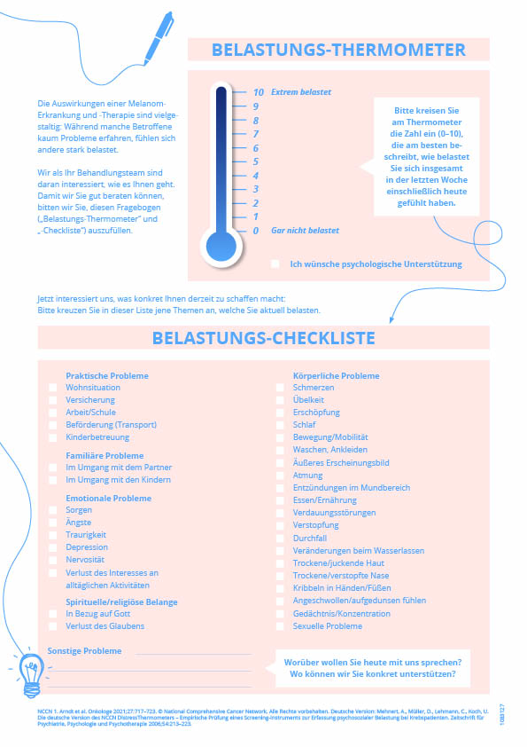
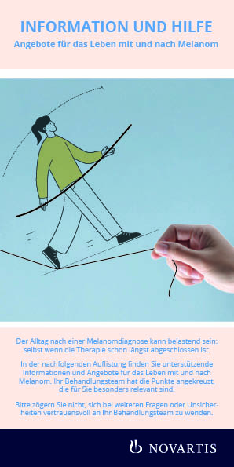
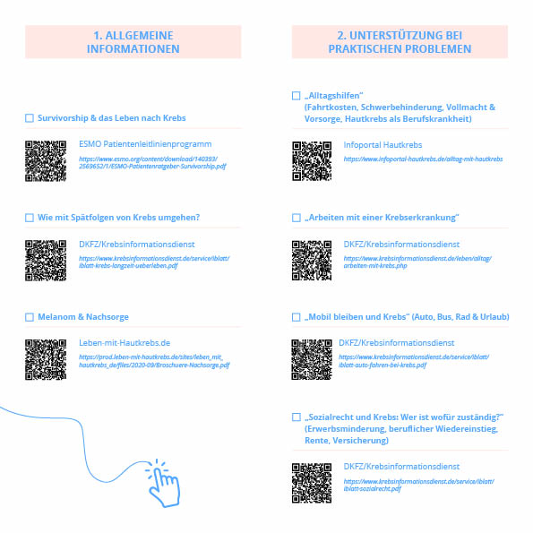
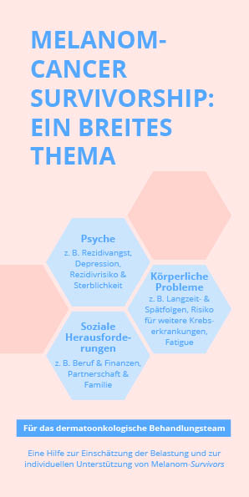
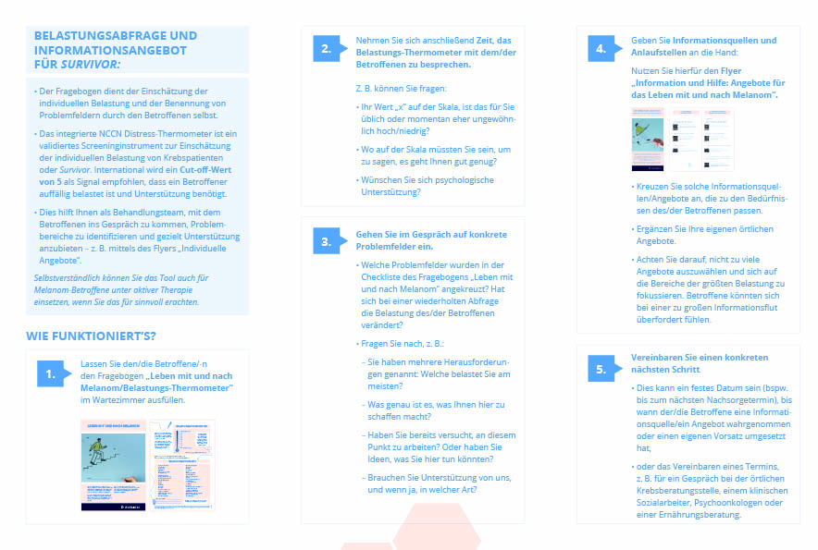
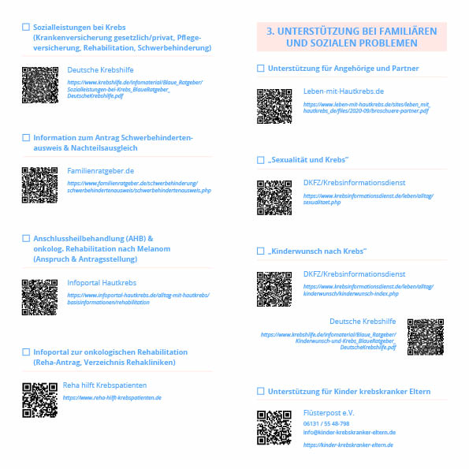
3.3 Versorgungsangebote für Melanom-Survivors
Unterstützungsangebot: Ein Nachsorge-Tool für Ihre Survivor-Betreuung
Zweiteiliges Tool zur Abfrage von Survivorship-Facetten bei Melanom-Betroffenen und für ein individualisiertes Unterstützungsangebot
Teil 1: Belastungsthermometer –
zum Ausfüllen durch Betroffene und Besprechung in der Sprechstunde
Teil 2: Auflistung geeigneter Unterstützungsangebote – zur Abgabe
an Betroffene nach Diskussion
Erläuterungen
für das Behandlungsteam
NEU: Als Print-Version verfügbar!

Slide 58
3.3 Versorgungsangebote für Melanom-Survivors
Versorgungsforschung: Die MESSAGE-Studie
MElanoma SurvivorShip cross-sectionAl study in GErmany
Vollständig reseziertes Melanom Stadium III
Abgeschlossene adjuvante Behandlung oder keine adjuvante Behandlung
Keine Anzeichen von Krankheit
Teilnehmer in der Phase des erweiterten Überlebens (> 1 bis 5 Jahre)
Zielsetzung:
Beurteilung und Beschreibung der Lebensqualität, des Gesundheitsstatus und der Needs von Melanom-Survivors des Stadiums III.
Als Basis für die Entwicklung wirksamer Interventionen für Melanom-Survivor
Querschnittsstudie mittels Online-Fragebogen
N = 450
Teilnehmer in der Phase des dauerhaften Überlebens (> 5 Jahre)
N = 900
N = 450
Kontroll-Kohorte: 100 Melanompatienten im Stadium I ohne Anzeichen von Krankheit, die entsprechende Fragebögen ausfüllen
Teilnahme unter: https://survivorship-melanom.psm-essen.de
Referenzen:

Slide 59
4. Appendix
Zusatzinfo Fatigue

Slide 60
4.1 Zusatzinfo Fatigue
(Differential-)Diagnose¹
Screening
Schweregrad: ≥ 4
Beeinträchtigung: ≥ 5
Themen der Anamnese
Aktuelle Beschwerden
Art und Ausmaß der Beeinträchtigung durch Müdigkeit
Entwicklung, Dauer, erstes Auftreten (vor oder nach der Tumordiagnose)
(Tages-)Zeitlicher Verlauf
Aktueller Stand der Tumorerkrankung
Komorbiditäten
Medikamente
Soziale Situation (beruflich, familiär)
Belastungen (beruflich, familiär, umwelt-medizinisch)
Subjektive Krankheitstheorien
Schlaf
Körperliche Fitness
Ernährung
Suchtmittel, Alkohol
Vegetative Anamnese
Anamnese
(soweit nicht bekannt / zur Ergänzung)
Körperliche Untersuchung
Labor
Laboruntersuchungen
Elektrolyte, Glukose
Transaminasen, g-CT, C-reaktives Protein
Kleines Blutbild
TSH
Befund
Bei Auffälligkeiten je nach Befund vertiefende Diagnostik
(beispielsweise gezielte Abklärung affektiver und neurologischer Störungen, internistischer Krankheiten, gegebenenfalls Tumorstatus, Schlafstörungen inklusive Apnoe, Ernährungszustand, Auslandsaufenthalt, Virusantikörper, etc.)
Referenzen: 1. Horneber M et al. Tumor-assoziierte Fatigue. Deutsches Ärzteblatt 2014; 111 (1).
Notes:
Horneber et al., 2014

Slide 61
4.1 Zusatzinfo Fatigue
Einflussfaktoren^{1, 2}
Arzneimittelwirkungen
Schmerz
Anämie
Psychische Belastung
Depression, Angst, Anpassungsstörungen, Belastungsreaktion
Tumor-assoziierte
Fatigue
Verminderte körperliche Leistungsfähigkeit
Reduzierte Fitness, Bewegungsmangel, Myopathie / Sarkopenie
Schlafstörungen
Insomnie, Hypersomnie, obstruktive Schlafapnoe, Restless-legs-Syndrom, Narkolepsie
Ernährungsstörungen
Unterernährung, Anorexie / Kachexie, Dehydrierung / Elektrolytentgleisung
Begleiterkrankungen
Infektionen, kardio-respiratorische Störungen, renale, hepatische, endokrine, neurologische Störungen, paraneoplastisches Syndrom
Referenzen: 1. Horneber M et al. Tumor-assoziierte Fatigue. Deutsches Ärzteblatt 2014; 111 (1). 2. Mortimer JE et al. Studying cancer-related fatigue: report of the NCCN scientific research committee. J Natl Compr Canc Netw 2010; 8(12): 1331–1339.
Notes:
Horneber et al., 2014

Slide 62
4.1 Zusatzinfo Fatigue
Mögliche pathophysiologische Faktoren¹
Dysregulation inflammatorischer Zytokine
Störung hypothalamischer Regelkreise
Veränderungen im serotoninergen System
Störung der zirkadianen Melatoninsekretion
Genpolymorphismen für Regulationsproteine
Referenzen: 1. Horneber M et al. Tumor-assoziierte Fatigue. Deutsches Ärzteblatt 2014; 111 (1).
Notes:
Horneber et al., 2014

Slide 63
4.1 Zusatzinfo Fatigue
Therapieansätze¹
Therapieziele:
Grundsätzliches:
Kausale und verstärkende Faktoren mindern
Hilfen für Umgang mit Beschwerden und Belastungen geben
Vorhandene Kräfte und Ressourcen aktivieren
Fatigue so früh wie möglich behandeln.
Insb. wenn Fatigue bereits während Akuttherapie der Tumorerkrankung besteht, um Chronifizierung entgegenzuwirken.
Verknüpfung verschiedener Therapieansätze.
Gemäß den individuellen körperlichen, psychischen und kognitiven Beschwerden.
Nicht-medikamentöse Behandlungsmöglichkeiten spielen tragende Rolle.
Überzeugende Datenlage für
  Sport / Bewegung
  Psychoedukation, kognitive Verhaltenstherapie
  Aktivitäts- und Energiemanagement
  Entspannungstechniken, Achtsamkeit
Referenzen: 1. Horneber M et al. Tumor-assoziierte Fatigue. Deutsches Ärzteblatt 2014; 111 (1).

Slide 64
4.1 Zusatzinfo Fatigue
Therapie-optionen
im Überblick
Tumor-assoziierte Fatigue (alle Situationen der Tumorerkrankung)
Kausal
Symptomatisch
Anämie
ESA, Transfusion
Nicht medikamentös
Depression
Antidepressiva, Psychotherapie
Körperliches Training
Psychoedukation / Beratung
Unterernährung / Exsikkose
Ernährung verbessern, Anabolika, Hydration
Aktivitäts- und Energie-management
Kräfte einteilen, Entspannung, Genuss
Hypothyreose / Hypogonadismus
Hormone substituieren
(Kognitive) Verhaltenstherapie
Adäquatere Bewertung und bessere Akzeptanz der eigenen Situation
Ungleichgewicht im Elektrolythaushalt
Substitution Bisphosphonate
Infektionen / Fieber
Antiinfektiva, Antipyretika
Weitere Komorbiditäten
Angemessen behandeln
Medikamentös
Unerwünschte Arzneimittelwirkungen
Dosisreduktion / Umstellung erwägen
Phytopharmaka
P. Ginseng, Guaraná
Kortikosteroide
Prednisolon,
1–2 Wochen (vor allem in fortgeschrittener Palliativsituation)
Schlafstörungen
Schlafhygiene, Sedativa
Tumorerkrankungen
Nach Leitlinien therapieren
Nebenwirkungen der Tumortherapie
Gegebenenfalls ändern (falls kein Wirkungsverlust)
„Off-label“
(Stimulantien / TRH)
Methylphenidat, Modafinil, TRH
Referenzen: 1. Horneber M et al. Tumor-assoziierte Fatigue. Deutsches Ärzteblatt 2014; 111 (1).

Slide 65
4.1 Zusatzinfo Fatigue
Nicht-medikamentöse Behandlungsmöglichkeiten¹
Intervention | Inhaltliche Gestaltung
Sport / Bewegung | Mehrmals wöchentliches Ausdauer- und Krafttraining bei moderater Belastungsintensität, je 30–45 min, langsame Steigerung der Intensität, individuelle Anpassung der Übungen, fachkundige Anleitung wünschenswert (bei Krafttraining erforderlich)
Psychoedukation, kognitive Verhaltenstherapie | Gezielte Beratung / Information über CrF, Entlastung der Patienten, Identifikation adaptiver und maladaptiver Einstellungen, Abbau von Ängsten, Hilfen beim Umgang mit Stress und erlebten Belastungen, Förderung aktiver problemzentrierter Verarbeitungsstrategien, Erlernen von Kontrollmöglichkeiten
Aktivitäts- und Energiemanagement | Einteilen von Kräften, Aufgabenplanung, Einlegen von Pausen und Ruhephasen, Maßnahmen zur Gesundheitsförderung
Entspannungstechniken, Achtsamkeit | Progressive Muskelrelaxation, achtsamkeitsbasierte Stressreduktion (MBSR)
Effektives Training
Für ein effektives Training sollte die Intensität bei einem Puls von 70–80 % der maximalen Herz-frequenz liegen.
Ein Leitsatz hierfür ist:
„Laufen, ohne zu schnaufen“
Referenzen: 1. Horneber M et al. Tumor-assoziierte Fatigue. Deutsches Ärzteblatt 2014; 111 (1).

Slide 66
4.1. Zusatzinfo Fatigue
Fatigue: Therapie – Sport und Bewegung^{1–4}
Ausdauertraining
Krafttraining
verbessert signifikant die Fatigue
verbessert signifikant die körperliche Fatigue
schwächere Effekte auf kognitive und emotionale Fatigue
Mehrmals wöchentlich 30–45 min pro Trainingseinheit bei moderater Belastungsintensität⁵
Referenzen: 1. Schmidt ME et al. Effects of resistance exercise on fatigue and quality of life in breast cancer patients undergoing adjuvant chemotherapy: A randomized controlled trial. Int J Cancer 2015; 137 (2): 471–480. 2. Wiskemann J et al. Nebenwirkungsorientierte Behandlungspfade für die bewegungstherapeutische Betreuung onkologischer Patienten. B&G Bewegungstherapie und Gesundheitssport 2014; 30 (04): 146–150. 3. Steindorf K et al. Randomized, controlled trial of resistance training in breast cancer patients receiving adjuvant radiotherapy: results on cancer-related fatigue and quality of life. Ann Oncol 2014; 25 (11): 2237–2243. 4. Strasser B et al. Impact of resistance training in cancer survivors: a meta-analysis. Med Sci Sports Exerc 2013; 45 (11): 2080–2090. 5. Horneber M et al. Tumor-assoziierte Fatigue. Deutsches Ärzteblatt 2014; 111 (1).
Notes:
Strasser et al, 2013; Wiskemann et al., 2014; Steindorf et al., 2014; Schmidt et al., 2014.

Slide 67
4.1 Zusatzinfo Fatigue
Therapie – Ganzheitliche Ansätze^{1–4}
Achtsamkeitsmeditation (MBSR)⁴
Yoga¹
Qi Gong^{2, 3}
verbessert Fatigue und Vitalität und reduziert Entzündungsparameter (anti-inflammatorische Wirkung)
bei Brustkrebspatienten
Frequenz: 2 Sitzungen à 90 min pro Woche über 3 Monate
keine Auswirkung auf Depression
verbessert signifikant Fatigue bei Brustkrebspatienten
verbessert nicht die Depression
reduzierte Fatigue in einer randomisiert kontrollierten Pilotstudie
Wirkungen nach 6 Monaten immer noch stabil
MBSR: Mindfulness Based Stress Reduction.
Referenzen: 1. Kiecolt-Glaser JK et al. Yoga's impact on inflammation, mood, and fatigue in breast cancer survivors: a randomized controlled trial. J Clin Oncol 2014; 32 (10): 1040–1049. 2. Larkey LK et al. Randomized controlled trial of Qigong/Tai Chi Easy on cancer-related fatigue in breast cancer survivors. Ann Behav Med 2015; 49 (2): 165–176. 3. Chen Z et al. Qigong improves quality of life in women undergoing radiotherapy for breast cancer: results of a randomized controlled trial. Cancer 2013; 119(9): 1690–1698. 4. Johns SA et al. Randomized controlled pilot study of mindfulness-based stress reduction for persistently fatigued cancer survivors. Psychooncology 2015; 24(8): 885–893.
Notes:
Kiecolt-Glaser et al., 2014; Larkey et al., 2015; Chen et al., 2013;
John et al., 2014.

Slide 68
4.1 Zusatzinfo Fatigue
Fatigue: Medikamentöse Behandlungsmöglichkeiten^{1, 2}
Psychostimulantien
(Methylphenidat, Modafinil)
in randomisierten Studien effektiv Off-Label-Use!
Antidepressiva
bislang keine Verbesserung in Interventionsstudien!
Steroide
kurzfristig wirksam
cave: Langzeitnebenwirkungen!
Phytotherapeutika (Ginseng)
Panax ginseng frei verkäuflich!
Studie | Design | Patienten | Intervention | Wirkung auf CrF (Hauptzielparameter)
Roth 2010 | zweiarmig, parallel, placebokontrolliert | 68, fortgeschrittenes Prostatakarzinom | Methylphenidat, Beginn mit 1 × 5 mg/d oral, Dosissteigerung alle 2–3 Tage um 5 mg/d möglich, Höchstdosis 2 × 15 mg/d | Besserung nach 6 Wochen Behandlung (BFI)
Lower 2009 | zweiarmig, parallel, placebokontrolliert | 152, vorwiegend Mamma- und Ovarialkarzinom, alle Stadien | D-MP, Beginn mit 2 × 5 mg/d oral, Dosissteigerung wöchentlich möglich, Höchstdosis 50 mg/d | Besserung nach 8 Wochen Behandlung (FACIT-F)
Jean-Pierre 2010 | zweiarmig, parallel, placebokontrolliert | 867, verschiedene Tumorerkrankungen, alle Stadien, während Chemotherapie | Modafinil, 1 × 100 mg/d oral, nach 3 Tagen 200 mg/d, Höchstdosis 400 mg/d | Besserung nach 8–12 Wochen Behandlung nur in der Gruppe mit schwerer CrF (BFI)
Younus 2003 | zweiarmig, parallel, placebokontrolliert | 20, verschiedene Tumorerkrankungen, verschiedene Stadien, während Chemotherapie | Panax ginseng, oral, Dosierung nicht angegeben, tägliche Einnahme | Besserung nach 9–12 Wochen Behandlung (BFI)
Barton 2010 | vierarmig, parallel, placebokontrolliert | 290, verschiedene Tumorerkrankungen, alle Stadien, während Chemotherapie | Panax quinquefolius, 750–2.000 mg/d oral | Besserung nach 4 und 8 Wochen in den Gruppen mit 1.000 und 2.000 mg/d (BFI)
Campos 2011 | zweiarmig, parallel, placebokontrolliert | 75, Mammakarzinom, alle Stadien, während Chemotherapie | Guarana, 2 × 50 mg/d, oral | Besserung nach 3 und 7 Wochen Behandlung (FACIT-F)
Kamath 2011 | zweiarmig, crossover, placebokontrolliert | 9, verschiedene Tumorerkrankungen und Stadien | TRH, 1 × 0,5 mg/Woche i.v., dann 1 × 1,5 mg/Woche i.v. | Besserung 3, 7 und 24 h und bis zu 1 Woche nach TRH-Gabe (VAS)
BFI: brief fatigue inventory; CrF: Cancer-related Fatigue; D-MP: Dextromethylphenidat; FACIT-F: functional assessment of chronic illness therapy-fatigue; VAS: visuelle Analogskala; TRH: Thyrotropin releasing hormone.
Referenzen: 1. Breitbart W, Alici Y. Psychostimulants for cancer-related fatigue. J Natl Compr Canc Netw 2010; 8(8): 933–942. 2. Horneber M et al. Tumor-assoziierte Fatigue. Deutsches Ärzteblatt 2012; 109 (9): 161–172.
Notes:
Breitbart & Alici 2010; Kuhn & Ernst 2002.
Horneber et al., 2014

